Slide 1
IT项目管理
( ITPM )
Information Technology Project Management
第二章 把握环境 控制过程

Slide 2
【课程回顾】
项目与项目管理的价值
项目与项目管理的概念
项目管理组织与知识体系
IT项目与IT项目管理特点
软件与软件项目管理特点
<number>/112
Notes:
一、项目管理的价值
项目管理正是因为其自身的价值才得到企业和个人的认可和应用。
1、项目管理作为管理子集，当然有管理的通常意义上的价值。企业管理对企业的兴衰成败起着决定性的作用，当然项目管理对项目的成败也起着决定性的作用。
2、.提高项目成功率给企业带来巨大的社会效益和经济效益。（香港机场副总指挥称，由于没有应用项目管理的新技术，香港机场的建设多花40亿港币）
3、项目管理还有一个非常重要的价值，这就是知识积累。实施项目是一个非常理想的积累知识的方式，项目管理也是理想的知识管理的途径。 （因为项目实施过程中获得的经验和教训的总结就是知识）

Slide 3




【课程回顾】
要素分层法
方案比较法
评价指标体系
项目财务评价
国民经济评价
模拟技术
里程碑计划
工作分解结构
。。。。。
4 大核心
知识领域
工具和技术
范 围
管 理
时 间
管 理
成 本
管 理
质 量
管 理
质 量
管 理
参与项目和受项目活动影响的人，包括项目发起人、项目组、协助人员、客户、用户、供应商、甚至是项目的反对人。
项 目 管 理 整 合
项目干系人的需要和期望
项 目
成 功
人力资
源管理
沟 通
管 理
风 险
管 理
采 购
管 理
成功地实现项目干系人需要和期望。
9大知识领域功能
确保项目所有的组成要素在正确的时间结合在一起。
4 大辅助
知识领域
图A： 基于 PMBOK 的项目管理框架
<number>/112
Notes:
一、项目管理的价值
项目管理正是因为其自身的价值才得到企业和个人的认可和应用。
1、项目管理作为管理子集，当然有管理的通常意义上的价值。企业管理对企业的兴衰成败起着决定性的作用，当然项目管理对项目的成败也起着决定性的作用。
2、.提高项目成功率给企业带来巨大的社会效益和经济效益。（香港机场副总指挥称，由于没有应用项目管理的新技术，香港机场的建设多花40亿港币）
3、项目管理还有一个非常重要的价值，这就是知识积累。实施项目是一个非常理想的积累知识的方式，项目管理也是理想的知识管理的途径。 （因为项目实施过程中获得的经验和教训的总结就是知识）

Slide 4
P.34
【本章知识要点】
任何项目都不是孤立存在的，项目管理是在一个大于项目本身的环境中进行的。
项目管理具有项目生命周期的阶段特征,在项目阶段中，通过一系列过程组来完成相应任务。
熟悉组织环境、运用系统原理、掌握项目阶段、理解项目组织、控制项目过程是项目成功的基础与保证。
<number>/112
Notes:
一、项目管理的价值
项目管理正是因为其自身的价值才得到企业和个人的认可和应用。
1、项目管理作为管理子集，当然有管理的通常意义上的价值。企业管理对企业的兴衰成败起着决定性的作用，当然项目管理对项目的成败也起着决定性的作用。
2、.提高项目成功率给企业带来巨大的社会效益和经济效益。（香港机场副总指挥称，由于没有应用项目管理的新技术，香港机场的建设多花40亿港币）
3、项目管理还有一个非常重要的价值，这就是知识积累。实施项目是一个非常理想的积累知识的方式，项目管理也是理想的知识管理的途径。 （因为项目实施过程中获得的经验和教训的总结就是知识）

Slide 5
P.34
【本章知识要点】
学习完本章后，应当掌握如下知识：
（1）组织的环境和组织环境的特征。
（2）战略计划与项目的选择。
（3）项目管理的系统原理与方法。
（4）项目阶段特征与项目生命周期。
（5）项目组织的特征、结构与设计原则。
（6）组织文化对项目组织的影响。
（7）项目过程组的过程、任务与成果。
（8）项目过程组之间的活动强度与交叠关系。
<number>/112
Notes:
一、项目管理的价值
项目管理正是因为其自身的价值才得到企业和个人的认可和应用。
1、项目管理作为管理子集，当然有管理的通常意义上的价值。企业管理对企业的兴衰成败起着决定性的作用，当然项目管理对项目的成败也起着决定性的作用。
2、.提高项目成功率给企业带来巨大的社会效益和经济效益。（香港机场副总指挥称，由于没有应用项目管理的新技术，香港机场的建设多花40亿港币）
3、项目管理还有一个非常重要的价值，这就是知识积累。实施项目是一个非常理想的积累知识的方式，项目管理也是理想的知识管理的途径。 （因为项目实施过程中获得的经验和教训的总结就是知识）

Slide 6
P.35
2.1 把握组织环境
项目管理的许多理论和概念其实并不难理解，难的是在实际的项目中如何很好的运用它们。
项目的运作环境不是静态的和孤立的，项目和管理项目必须从组织战略计划和整体环境角度来考虑。
<number>/112
Notes:
一、项目管理的价值
项目管理正是因为其自身的价值才得到企业和个人的认可和应用。
1、项目管理作为管理子集，当然有管理的通常意义上的价值。企业管理对企业的兴衰成败起着决定性的作用，当然项目管理对项目的成败也起着决定性的作用。
2、.提高项目成功率给企业带来巨大的社会效益和经济效益。（香港机场副总指挥称，由于没有应用项目管理的新技术，香港机场的建设多花40亿港币）
3、项目管理还有一个非常重要的价值，这就是知识积累。实施项目是一个非常理想的积累知识的方式，项目管理也是理想的知识管理的途径。 （因为项目实施过程中获得的经验和教训的总结就是知识）

Slide 7
P.35
2.1 把握组织环境
2.1.1 组织环境的概念
项目都是在一定的环境背景下规划与实施的，这些因素都会对项目产生积极或消极的影响；
应该将项目置于其所处环境及其同这些环境之间的关系中进行考虑。
<number>/112
Notes:
一、项目管理的价值
项目管理正是因为其自身的价值才得到企业和个人的认可和应用。
1、项目管理作为管理子集，当然有管理的通常意义上的价值。企业管理对企业的兴衰成败起着决定性的作用，当然项目管理对项目的成败也起着决定性的作用。
2、.提高项目成功率给企业带来巨大的社会效益和经济效益。（香港机场副总指挥称，由于没有应用项目管理的新技术，香港机场的建设多花40亿港币）
3、项目管理还有一个非常重要的价值，这就是知识积累。实施项目是一个非常理想的积累知识的方式，项目管理也是理想的知识管理的途径。 （因为项目实施过程中获得的经验和教训的总结就是知识）

Slide 8
P.35
2.1 把握组织环境
2.1.1 组织环境的概念
组织：人类通过社会活动，按照一定目的、任务和形式加以编制的群体。
组织环境：存在于组织外部，和组织密切联系，决定组织存在和发展的自然、经济、技术、政治、社会的各种因素和条件的集合体。
<number>/112
Notes:
一、项目管理的价值
项目管理正是因为其自身的价值才得到企业和个人的认可和应用。
1、项目管理作为管理子集，当然有管理的通常意义上的价值。企业管理对企业的兴衰成败起着决定性的作用，当然项目管理对项目的成败也起着决定性的作用。
2、.提高项目成功率给企业带来巨大的社会效益和经济效益。（香港机场副总指挥称，由于没有应用项目管理的新技术，香港机场的建设多花40亿港币）
3、项目管理还有一个非常重要的价值，这就是知识积累。实施项目是一个非常理想的积累知识的方式，项目管理也是理想的知识管理的途径。 （因为项目实施过程中获得的经验和教训的总结就是知识）

Slide 9
P.36
2.1 把握组织环境
2.1.2 组织环境的特征
组织环境，包括自然环境和社会环境，是组织系统所处的环境。
组织环境对IT项目的效益和效率起关键作用,是IT项目管理的基础。
<number>/112
Notes:
一、项目管理的价值
项目管理正是因为其自身的价值才得到企业和个人的认可和应用。
1、项目管理作为管理子集，当然有管理的通常意义上的价值。企业管理对企业的兴衰成败起着决定性的作用，当然项目管理对项目的成败也起着决定性的作用。
2、.提高项目成功率给企业带来巨大的社会效益和经济效益。（香港机场副总指挥称，由于没有应用项目管理的新技术，香港机场的建设多花40亿港币）
3、项目管理还有一个非常重要的价值，这就是知识积累。实施项目是一个非常理想的积累知识的方式，项目管理也是理想的知识管理的途径。 （因为项目实施过程中获得的经验和教训的总结就是知识）

Slide 10
P.37
2.1 把握组织环境
2.1.2 组织环境的特征
  客观性: 组织环境是客观存在的，它不随组织中人们的主观意志为转移，它制约着组织的活动。
  系统性: 组织环境是由与组织相关的各种外部事物和条件相互有机联系所组成的整体，组织的外部环境和内部环境构成了不同层次的子系统。项目的管理活动是在这种整体性的环境背景中进行的。
  动态性:组织环境的各种因素是不断变化的，各种组织环境因素又在不断地重新组合，不断形成新的组织环境。
<number>/112
Notes:
一、项目管理的价值
项目管理正是因为其自身的价值才得到企业和个人的认可和应用。
1、项目管理作为管理子集，当然有管理的通常意义上的价值。企业管理对企业的兴衰成败起着决定性的作用，当然项目管理对项目的成败也起着决定性的作用。
2、.提高项目成功率给企业带来巨大的社会效益和经济效益。（香港机场副总指挥称，由于没有应用项目管理的新技术，香港机场的建设多花40亿港币）
3、项目管理还有一个非常重要的价值，这就是知识积累。实施项目是一个非常理想的积累知识的方式，项目管理也是理想的知识管理的途径。 （因为项目实施过程中获得的经验和教训的总结就是知识）

Slide 11
P.37
2.1 把握组织环境
2.1.2 组织环境的特征
实践证明，一个IT项目的成功，30%靠项目经理的能力，70%取决于企业项目管理的环境。
组织必须建立一个良好的项目管理环境，并不断的对项目管理环境进行优化，确保IT项目的成功率。
<number>/112
Notes:
一、项目管理的价值
项目管理正是因为其自身的价值才得到企业和个人的认可和应用。
1、项目管理作为管理子集，当然有管理的通常意义上的价值。企业管理对企业的兴衰成败起着决定性的作用，当然项目管理对项目的成败也起着决定性的作用。
2、.提高项目成功率给企业带来巨大的社会效益和经济效益。（香港机场副总指挥称，由于没有应用项目管理的新技术，香港机场的建设多花40亿港币）
3、项目管理还有一个非常重要的价值，这就是知识积累。实施项目是一个非常理想的积累知识的方式，项目管理也是理想的知识管理的途径。 （因为项目实施过程中获得的经验和教训的总结就是知识）

Slide 12
P.37
2.1 把握组织环境
2.1.3 战略计划与项目的选择
IT项目人员往往缺乏对组织的战略目标和IT战略计划的全面了解。
在实施IT项目时，他们将更多地把视角放在技术层面上，忽略了对组织战略目标的理解能力和信息化的感悟能力的造就。
IT项目人员应该将对组织战略计划的理解放在首要位置。
<number>/112
Notes:
一、项目管理的价值
项目管理正是因为其自身的价值才得到企业和个人的认可和应用。
1、项目管理作为管理子集，当然有管理的通常意义上的价值。企业管理对企业的兴衰成败起着决定性的作用，当然项目管理对项目的成败也起着决定性的作用。
2、.提高项目成功率给企业带来巨大的社会效益和经济效益。（香港机场副总指挥称，由于没有应用项目管理的新技术，香港机场的建设多花40亿港币）
3、项目管理还有一个非常重要的价值，这就是知识积累。实施项目是一个非常理想的积累知识的方式，项目管理也是理想的知识管理的途径。 （因为项目实施过程中获得的经验和教训的总结就是知识）

Slide 13
P.38
2.1 把握组织环境
2.1.3 战略计划与项目的选择
“战略”是“战争谋略”的简称，这一概念来源于军事领域，是指战争中整体性、长期性、基本性问题的计谋。
战略针对整体性问题，战术针对局部性问题；
战略针对长期性问题，战术针对短期性问题；
战略针对基本性问题，战术针对具体性问题。
<number>/112
Notes:
一、项目管理的价值
项目管理正是因为其自身的价值才得到企业和个人的认可和应用。
1、项目管理作为管理子集，当然有管理的通常意义上的价值。企业管理对企业的兴衰成败起着决定性的作用，当然项目管理对项目的成败也起着决定性的作用。
2、.提高项目成功率给企业带来巨大的社会效益和经济效益。（香港机场副总指挥称，由于没有应用项目管理的新技术，香港机场的建设多花40亿港币）
3、项目管理还有一个非常重要的价值，这就是知识积累。实施项目是一个非常理想的积累知识的方式，项目管理也是理想的知识管理的途径。 （因为项目实施过程中获得的经验和教训的总结就是知识）

Slide 14
P.38
2.1 把握组织环境
2.1.3 战略计划与项目的选择
人们将组织的整体性、长期性、基本性计划称为战略计划。
战略计划是通过对组织优势、劣势的分析，研究组织环境中存在的机会与挑战，预测未来的趋势，展望新的产品和服务需求，从而确定的长远目标规划。
<number>/112
Notes:
一、项目管理的价值
项目管理正是因为其自身的价值才得到企业和个人的认可和应用。
1、项目管理作为管理子集，当然有管理的通常意义上的价值。企业管理对企业的兴衰成败起着决定性的作用，当然项目管理对项目的成败也起着决定性的作用。
2、.提高项目成功率给企业带来巨大的社会效益和经济效益。（香港机场副总指挥称，由于没有应用项目管理的新技术，香港机场的建设多花40亿港币）
3、项目管理还有一个非常重要的价值，这就是知识积累。实施项目是一个非常理想的积累知识的方式，项目管理也是理想的知识管理的途径。 （因为项目实施过程中获得的经验和教训的总结就是知识）

Slide 15
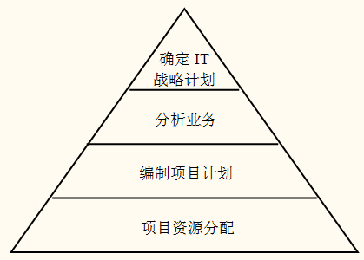
P.38
2.1 把握组织环境
2.1.3 战略计划与项目的选择
组织应该明确组织战略与IT战略的关系，并从组织战略的高度筛选和决定实施哪些IT项目。
IT项目计划一般包括确定IT战略计划、分析业务、编制项目计划和项目资源分配4个过程。
图2-1 IT项目计划过程
<number>/112
Notes:
一、项目管理的价值
项目管理正是因为其自身的价值才得到企业和个人的认可和应用。
1、项目管理作为管理子集，当然有管理的通常意义上的价值。企业管理对企业的兴衰成败起着决定性的作用，当然项目管理对项目的成败也起着决定性的作用。
2、.提高项目成功率给企业带来巨大的社会效益和经济效益。（香港机场副总指挥称，由于没有应用项目管理的新技术，香港机场的建设多花40亿港币）
3、项目管理还有一个非常重要的价值，这就是知识积累。实施项目是一个非常理想的积累知识的方式，项目管理也是理想的知识管理的途径。 （因为项目实施过程中获得的经验和教训的总结就是知识）

Slide 16
P.38
2.1 把握组织环境
2.1.3 战略计划与项目的选择
编制IT 战略计划是IT 项目计划过程的第一步，IT 项目计划首先应从组织整体环境和战略计划角度来考虑。
确定IT 战略计划的主要成果是，明确IT战略满足组织战略的发展方向，识别关键业务领域。
<number>/112
Notes:
一、项目管理的价值
项目管理正是因为其自身的价值才得到企业和个人的认可和应用。
1、项目管理作为管理子集，当然有管理的通常意义上的价值。企业管理对企业的兴衰成败起着决定性的作用，当然项目管理对项目的成败也起着决定性的作用。
2、.提高项目成功率给企业带来巨大的社会效益和经济效益。（香港机场副总指挥称，由于没有应用项目管理的新技术，香港机场的建设多花40亿港币）
3、项目管理还有一个非常重要的价值，这就是知识积累。实施项目是一个非常理想的积累知识的方式，项目管理也是理想的知识管理的途径。 （因为项目实施过程中获得的经验和教训的总结就是知识）

Slide 17
P.38
2.1 把握组织环境
2.1.3 战略计划与项目的选择
SWOT为IT 项目战略计划提供了一个优秀的分析方法。
SWOT分析，将与研究对象密切相关的各种内部优势因素（Strengths）、弱点因素（Weaknesses）、机会因素（Opportunities）和威胁（Threats） 因素，通过调查分析和罗列后按矩阵形式排列，并运用系统分析的原理，将各种因素相互匹配加以分析，从中得出一系列相应的结论。
<number>/112
Notes:
一、项目管理的价值
项目管理正是因为其自身的价值才得到企业和个人的认可和应用。
1、项目管理作为管理子集，当然有管理的通常意义上的价值。企业管理对企业的兴衰成败起着决定性的作用，当然项目管理对项目的成败也起着决定性的作用。
2、.提高项目成功率给企业带来巨大的社会效益和经济效益。（香港机场副总指挥称，由于没有应用项目管理的新技术，香港机场的建设多花40亿港币）
3、项目管理还有一个非常重要的价值，这就是知识积累。实施项目是一个非常理想的积累知识的方式，项目管理也是理想的知识管理的途径。 （因为项目实施过程中获得的经验和教训的总结就是知识）

Slide 18
P.38
2.1 把握组织环境
2.1.3 战略计划与项目的选择
SWOT分析方法的核心问题是：
我们的强项是什么，在项目中如何很好的利用这些强项？
我们的弱项是什么，如何减少这些弱项对项目的影响？
市场提供了怎样的机会，如何在项目中利用这些机会？
威胁项目成功的因素有哪些，应该如何来应对这些威胁？
<number>/112
Notes:
一、项目管理的价值
项目管理正是因为其自身的价值才得到企业和个人的认可和应用。
1、项目管理作为管理子集，当然有管理的通常意义上的价值。企业管理对企业的兴衰成败起着决定性的作用，当然项目管理对项目的成败也起着决定性的作用。
2、.提高项目成功率给企业带来巨大的社会效益和经济效益。（香港机场副总指挥称，由于没有应用项目管理的新技术，香港机场的建设多花40亿港币）
3、项目管理还有一个非常重要的价值，这就是知识积累。实施项目是一个非常理想的积累知识的方式，项目管理也是理想的知识管理的途径。 （因为项目实施过程中获得的经验和教训的总结就是知识）

Slide 19
P.38
2.1 把握组织环境
2.1.3 战略计划与项目的选择
SWOT分析则是与企业内部特征紧密相关的，它实质上是核心竟争力的分析，因此对于IT项目战略计划的确定，SWOT分析具有举足轻重的作用。
让非IT部门的负责人参与SWOT调查与分析非常关键，他们能够帮助IT人员很好地理解组织战略，明确各部门的业务关系。
<number>/112
Notes:
一、项目管理的价值
项目管理正是因为其自身的价值才得到企业和个人的认可和应用。
1、项目管理作为管理子集，当然有管理的通常意义上的价值。企业管理对企业的兴衰成败起着决定性的作用，当然项目管理对项目的成败也起着决定性的作用。
2、.提高项目成功率给企业带来巨大的社会效益和经济效益。（香港机场副总指挥称，由于没有应用项目管理的新技术，香港机场的建设多花40亿港币）
3、项目管理还有一个非常重要的价值，这就是知识积累。实施项目是一个非常理想的积累知识的方式，项目管理也是理想的知识管理的途径。 （因为项目实施过程中获得的经验和教训的总结就是知识）

Slide 20
P.39
2.1 把握组织环境
2.1.3 战略计划与项目的选择
IT项目计划的核心目标是建立组织的信息战略。
随着IT的不断发展，信息战略已由组织的部门职能战略提升为组织的核心战略，信息系统也成为组织战略的核心。
<number>/112
Notes:
一、项目管理的价值
项目管理正是因为其自身的价值才得到企业和个人的认可和应用。
1、项目管理作为管理子集，当然有管理的通常意义上的价值。企业管理对企业的兴衰成败起着决定性的作用，当然项目管理对项目的成败也起着决定性的作用。
2、.提高项目成功率给企业带来巨大的社会效益和经济效益。（香港机场副总指挥称，由于没有应用项目管理的新技术，香港机场的建设多花40亿港币）
3、项目管理还有一个非常重要的价值，这就是知识积累。实施项目是一个非常理想的积累知识的方式，项目管理也是理想的知识管理的途径。 （因为项目实施过程中获得的经验和教训的总结就是知识）

Slide 21
P.39
2.1 把握组织环境
2.1.3 战略计划与项目的选择
由于许多信息系统直接支持组织战略，这些系统被称为“战略信息系统”。
许多企业通过信息系统来支持企业的低成本战略和个性化服务战略。
<number>/112
Notes:
一、项目管理的价值
项目管理正是因为其自身的价值才得到企业和个人的认可和应用。
1、项目管理作为管理子集，当然有管理的通常意义上的价值。企业管理对企业的兴衰成败起着决定性的作用，当然项目管理对项目的成败也起着决定性的作用。
2、.提高项目成功率给企业带来巨大的社会效益和经济效益。（香港机场副总指挥称，由于没有应用项目管理的新技术，香港机场的建设多花40亿港币）
3、项目管理还有一个非常重要的价值，这就是知识积累。实施项目是一个非常理想的积累知识的方式，项目管理也是理想的知识管理的途径。 （因为项目实施过程中获得的经验和教训的总结就是知识）

Slide 22
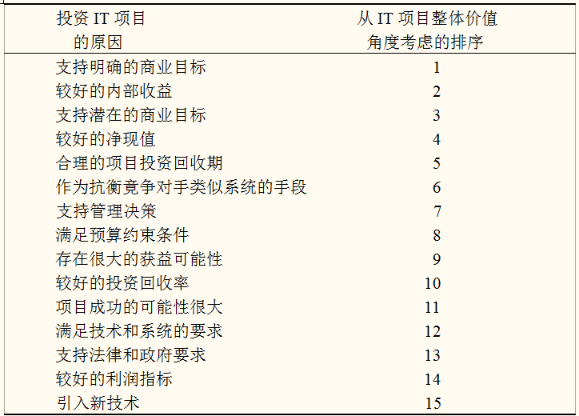
P.39
2.1 把握组织环境
2.1.3 战略计划与项目的选择
表2-1企业投资IT项目原因分析
<number>/112
Notes:
一、项目管理的价值
项目管理正是因为其自身的价值才得到企业和个人的认可和应用。
1、项目管理作为管理子集，当然有管理的通常意义上的价值。企业管理对企业的兴衰成败起着决定性的作用，当然项目管理对项目的成败也起着决定性的作用。
2、.提高项目成功率给企业带来巨大的社会效益和经济效益。（香港机场副总指挥称，由于没有应用项目管理的新技术，香港机场的建设多花40亿港币）
3、项目管理还有一个非常重要的价值，这就是知识积累。实施项目是一个非常理想的积累知识的方式，项目管理也是理想的知识管理的途径。 （因为项目实施过程中获得的经验和教训的总结就是知识）

Slide 23
P.40
2.2 掌握系统方法
尽管IT项目是一次性的，通过项目得到的是独特的产品或服务，但项目并不是孤立存在的，组织也不可能孤立的运行项目。
任何组织和项目都是由人员、物资和信息组成的系统，任何项目的管理都是对系统的管理，没有系统也就没有项目和项目管理。
项目必须在一个广泛的组织环境中运行，项目经理需要掌握系统原理，采用系统思维方法,在一个更大的组织视野下来考虑项目。
<number>/112
Notes:
一、项目管理的价值
项目管理正是因为其自身的价值才得到企业和个人的认可和应用。
1、项目管理作为管理子集，当然有管理的通常意义上的价值。企业管理对企业的兴衰成败起着决定性的作用，当然项目管理对项目的成败也起着决定性的作用。
2、.提高项目成功率给企业带来巨大的社会效益和经济效益。（香港机场副总指挥称，由于没有应用项目管理的新技术，香港机场的建设多花40亿港币）
3、项目管理还有一个非常重要的价值，这就是知识积累。实施项目是一个非常理想的积累知识的方式，项目管理也是理想的知识管理的途径。 （因为项目实施过程中获得的经验和教训的总结就是知识）

Slide 24
P.40
2.2 掌握系统方法
2.2.1 系统的定义
系统（system) 是由相互联系和相互制约的若干组成部分结合成的、具有特定功能的有机整体。
系统包含有三层含义：
    系统由若干部分组成
    系统有一定的结构
    系统有一定的功能和目的
<number>/112
Notes:
一、项目管理的价值
项目管理正是因为其自身的价值才得到企业和个人的认可和应用。
1、项目管理作为管理子集，当然有管理的通常意义上的价值。企业管理对企业的兴衰成败起着决定性的作用，当然项目管理对项目的成败也起着决定性的作用。
2、.提高项目成功率给企业带来巨大的社会效益和经济效益。（香港机场副总指挥称，由于没有应用项目管理的新技术，香港机场的建设多花40亿港币）
3、项目管理还有一个非常重要的价值，这就是知识积累。实施项目是一个非常理想的积累知识的方式，项目管理也是理想的知识管理的途径。 （因为项目实施过程中获得的经验和教训的总结就是知识）

Slide 25
P.40
2.2 掌握系统方法
2.2.2 系统的特征
系统是在一个特定环境下，为着某个目标发挥作用的一系列因素的集合，它具有如下特征：
    集合性是系统最基本的特征
    系统的结构是有层次的
    系统具有相关性
这些特征在IT项目中表现得非常突出
<number>/112
Notes:
一、项目管理的价值
项目管理正是因为其自身的价值才得到企业和个人的认可和应用。
1、项目管理作为管理子集，当然有管理的通常意义上的价值。企业管理对企业的兴衰成败起着决定性的作用，当然项目管理对项目的成败也起着决定性的作用。
2、.提高项目成功率给企业带来巨大的社会效益和经济效益。（香港机场副总指挥称，由于没有应用项目管理的新技术，香港机场的建设多花40亿港币）
3、项目管理还有一个非常重要的价值，这就是知识积累。实施项目是一个非常理想的积累知识的方式，项目管理也是理想的知识管理的途径。 （因为项目实施过程中获得的经验和教训的总结就是知识）

Slide 26
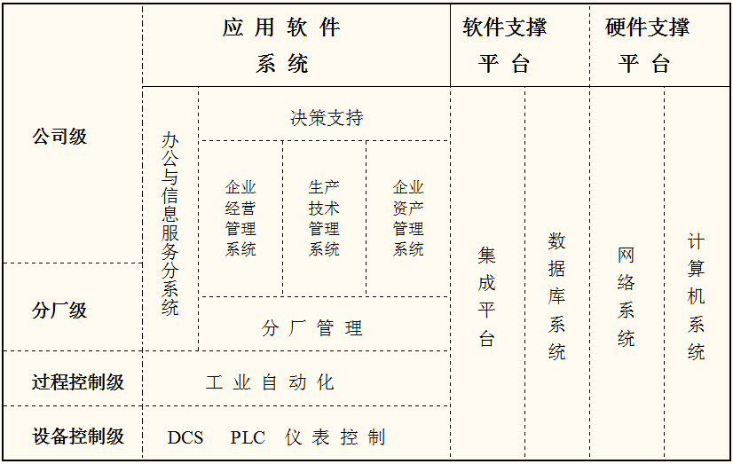
P.39
2.2 掌握系统方法
2.2.2 系统的特征
图2-2 大型铝冶炼联合企业现代集成制造系统结构图
<number>/112
Notes:
一、项目管理的价值
项目管理正是因为其自身的价值才得到企业和个人的认可和应用。
1、项目管理作为管理子集，当然有管理的通常意义上的价值。企业管理对企业的兴衰成败起着决定性的作用，当然项目管理对项目的成败也起着决定性的作用。
2、.提高项目成功率给企业带来巨大的社会效益和经济效益。（香港机场副总指挥称，由于没有应用项目管理的新技术，香港机场的建设多花40亿港币）
3、项目管理还有一个非常重要的价值，这就是知识积累。实施项目是一个非常理想的积累知识的方式，项目管理也是理想的知识管理的途径。 （因为项目实施过程中获得的经验和教训的总结就是知识）

Slide 27
P.41
2.2 掌握系统方法
2.2.3 系统的原理
原理是指某种客观事物的实质及运动的基本规律；
系统原理为认识项目管理的本质和方法提供了新的视角，其要点主要体现在如下几各方面：
    整体性原理
    动态性原理
    开放性原理
    环境的适应性原理
    综合性原理
<number>/112
Notes:
一、项目管理的价值
项目管理正是因为其自身的价值才得到企业和个人的认可和应用。
1、项目管理作为管理子集，当然有管理的通常意义上的价值。企业管理对企业的兴衰成败起着决定性的作用，当然项目管理对项目的成败也起着决定性的作用。
2、.提高项目成功率给企业带来巨大的社会效益和经济效益。（香港机场副总指挥称，由于没有应用项目管理的新技术，香港机场的建设多花40亿港币）
3、项目管理还有一个非常重要的价值，这就是知识积累。实施项目是一个非常理想的积累知识的方式，项目管理也是理想的知识管理的途径。 （因为项目实施过程中获得的经验和教训的总结就是知识）

Slide 28
P.42
2.2 掌握系统方法
2.2.4 系统方法
为了有效的应对复杂的环境，项目经理需要对项目有一个全面的考虑，认清项目在更大的组织环境所处的位置，以系统的方法从整体的视角看待项目和项目运营的组织环境。
在IT 项目管理中采用系统思维对项目的成功具有关键的作用。
系统思维所体现的系统方法是解决复杂问题的一个整体方法，包括系统观念、系统分析和系统管理。
<number>/112
Notes:
一、项目管理的价值
项目管理正是因为其自身的价值才得到企业和个人的认可和应用。
1、项目管理作为管理子集，当然有管理的通常意义上的价值。企业管理对企业的兴衰成败起着决定性的作用，当然项目管理对项目的成败也起着决定性的作用。
2、.提高项目成功率给企业带来巨大的社会效益和经济效益。（香港机场副总指挥称，由于没有应用项目管理的新技术，香港机场的建设多花40亿港币）
3、项目管理还有一个非常重要的价值，这就是知识积累。实施项目是一个非常理想的积累知识的方式，项目管理也是理想的知识管理的途径。 （因为项目实施过程中获得的经验和教训的总结就是知识）

Slide 29
P.42
2.2 掌握系统方法
2.2.4 系统方法
系统观念是指一整套系统地思考事物的思维模式。
  任何事物都是作为系统而存在的，都是按照一定结构组成的有机整体；
  系统思维要求人们必须把研究和处理的对象看作是一个完整的系统，不仅要看到其中的组成部分，还要辩证地对待它的整体与部分、部分与部分、系统与环境等的相互联系和相互作用；
  从整体的角度把系统中的各种因素进行协调和处理，以求达到对问题做出最佳地处理。
<number>/112
Notes:
一、项目管理的价值
项目管理正是因为其自身的价值才得到企业和个人的认可和应用。
1、项目管理作为管理子集，当然有管理的通常意义上的价值。企业管理对企业的兴衰成败起着决定性的作用，当然项目管理对项目的成败也起着决定性的作用。
2、.提高项目成功率给企业带来巨大的社会效益和经济效益。（香港机场副总指挥称，由于没有应用项目管理的新技术，香港机场的建设多花40亿港币）
3、项目管理还有一个非常重要的价值，这就是知识积累。实施项目是一个非常理想的积累知识的方式，项目管理也是理想的知识管理的途径。 （因为项目实施过程中获得的经验和教训的总结就是知识）

Slide 30
P.42
2.2 掌握系统方法
2.2.4 系统方法
系统分析是一种解决问题的方法。
    通过确定系统的研究范围，将其分解为各个组成要素；
    然后识别和评价各要素存在的问题、机会、约束、需求；
    对提出的解决方案站在系统的高度进行比较，筛选一个最优的方案。
<number>/112
Notes:
一、项目管理的价值
项目管理正是因为其自身的价值才得到企业和个人的认可和应用。
1、项目管理作为管理子集，当然有管理的通常意义上的价值。企业管理对企业的兴衰成败起着决定性的作用，当然项目管理对项目的成败也起着决定性的作用。
2、.提高项目成功率给企业带来巨大的社会效益和经济效益。（香港机场副总指挥称，由于没有应用项目管理的新技术，香港机场的建设多花40亿港币）
3、项目管理还有一个非常重要的价值，这就是知识积累。实施项目是一个非常理想的积累知识的方式，项目管理也是理想的知识管理的途径。 （因为项目实施过程中获得的经验和教训的总结就是知识）

Slide 31
P.42
2.2 掌握系统方法
2.2.4 系统方法
系统管理是在一个系统进行变革的过程中，运用系统的原理来管理和解决相关的问题。
在管理一个具体的IT项目时，人们很容易将主要精力放到项目的一些细节上，而忽视了项目对更大系统或组织运营和需求的影响。
明确IT项目的关键业务、技术和组织以及各个项目间的相关性，是对高层管理人员和项目经理的基本要求和系统管理的首要任务。
<number>/112
Notes:
一、项目管理的价值
项目管理正是因为其自身的价值才得到企业和个人的认可和应用。
1、项目管理作为管理子集，当然有管理的通常意义上的价值。企业管理对企业的兴衰成败起着决定性的作用，当然项目管理对项目的成败也起着决定性的作用。
2、.提高项目成功率给企业带来巨大的社会效益和经济效益。（香港机场副总指挥称，由于没有应用项目管理的新技术，香港机场的建设多花40亿港币）
3、项目管理还有一个非常重要的价值，这就是知识积累。实施项目是一个非常理想的积累知识的方式，项目管理也是理想的知识管理的途径。 （因为项目实施过程中获得的经验和教训的总结就是知识）

Slide 32
P.42
2.3 熟悉项目阶段
2.3.1 项目阶段性特征
IT项目的非独立性、不确定性、隐蔽性等特征，使得项目的范围、工期和团队规模成为支持项目成功的三大支柱。
项目的范围越小、项目组的规模越小、项目的工期越短，项目的风险就越小、项目越容易控制、项目的成功率越高。
<number>/112
Notes:
一、项目管理的价值
项目管理正是因为其自身的价值才得到企业和个人的认可和应用。
1、项目管理作为管理子集，当然有管理的通常意义上的价值。企业管理对企业的兴衰成败起着决定性的作用，当然项目管理对项目的成败也起着决定性的作用。
2、.提高项目成功率给企业带来巨大的社会效益和经济效益。（香港机场副总指挥称，由于没有应用项目管理的新技术，香港机场的建设多花40亿港币）
3、项目管理还有一个非常重要的价值，这就是知识积累。实施项目是一个非常理想的积累知识的方式，项目管理也是理想的知识管理的途径。 （因为项目实施过程中获得的经验和教训的总结就是知识）

Slide 33
P.43
2.3 熟悉项目阶段
2.3.1 项目阶段性特征
尽管这样，人们却不可能只做规模小的项目，也不可能将大规模的项目人为的拆分和缩小。
为此，人们将项目划分成不同的阶段，以简化项目的复杂度和可控性，更好的处理项目与组织的日常运营之间的关系，提高项目的成功率。
<number>/112
Notes:
一、项目管理的价值
项目管理正是因为其自身的价值才得到企业和个人的认可和应用。
1、项目管理作为管理子集，当然有管理的通常意义上的价值。企业管理对企业的兴衰成败起着决定性的作用，当然项目管理对项目的成败也起着决定性的作用。
2、.提高项目成功率给企业带来巨大的社会效益和经济效益。（香港机场副总指挥称，由于没有应用项目管理的新技术，香港机场的建设多花40亿港币）
3、项目管理还有一个非常重要的价值，这就是知识积累。实施项目是一个非常理想的积累知识的方式，项目管理也是理想的知识管理的途径。 （因为项目实施过程中获得的经验和教训的总结就是知识）

Slide 34
P.43
2.3 熟悉项目阶段
2.3.1 项目阶段性特征
项目阶段的划分根据项目和行业的不同有所不同，但几个基本的阶段包括定义、开发、实施和收尾。
项目定义阶段和开发阶段的主要工作是形成项目计划，称为项目可行性阶段。
项目实施阶段和收尾阶段的主要工作是根据项目计划开展实际工作，称为项目获取阶段。
<number>/112
Notes:
一、项目管理的价值
项目管理正是因为其自身的价值才得到企业和个人的认可和应用。
1、项目管理作为管理子集，当然有管理的通常意义上的价值。企业管理对企业的兴衰成败起着决定性的作用，当然项目管理对项目的成败也起着决定性的作用。
2、.提高项目成功率给企业带来巨大的社会效益和经济效益。（香港机场副总指挥称，由于没有应用项目管理的新技术，香港机场的建设多花40亿港币）
3、项目管理还有一个非常重要的价值，这就是知识积累。实施项目是一个非常理想的积累知识的方式，项目管理也是理想的知识管理的途径。 （因为项目实施过程中获得的经验和教训的总结就是知识）

Slide 35
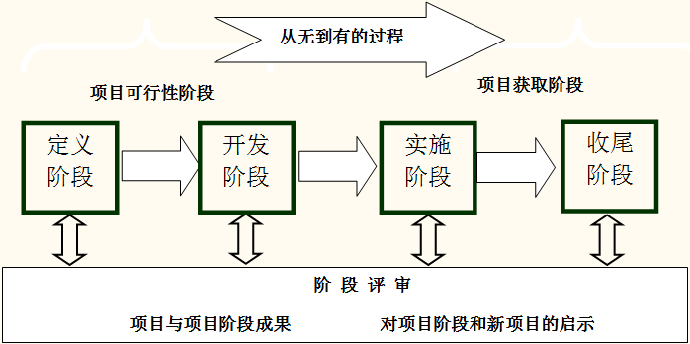
P.43
2.3 熟悉项目阶段
2.3.1 项目阶段性特征
图2-3 项目阶段总体架构
<number>/112
Notes:
一、项目管理的价值
项目管理正是因为其自身的价值才得到企业和个人的认可和应用。
1、项目管理作为管理子集，当然有管理的通常意义上的价值。企业管理对企业的兴衰成败起着决定性的作用，当然项目管理对项目的成败也起着决定性的作用。
2、.提高项目成功率给企业带来巨大的社会效益和经济效益。（香港机场副总指挥称，由于没有应用项目管理的新技术，香港机场的建设多花40亿港币）
3、项目管理还有一个非常重要的价值，这就是知识积累。实施项目是一个非常理想的积累知识的方式，项目管理也是理想的知识管理的途径。 （因为项目实施过程中获得的经验和教训的总结就是知识）

Slide 36
P.43
2.3 熟悉项目阶段
2.3.1 项目阶段性特征
定义阶段 的主要任务是制定项目建议书，它主要描述为什么要做？做什么？对于项目目标来说，项目建议书决定着其未来的蓝图与框架。
开发阶段的主要任务是规划项目怎么做？谁来做？项目组要根据项目建议书，制定出更为详细的项目计划。
实施阶段的主要工作是执行项目计划，并进行项目的监督和控制。其目的就是把项目的内容完成。
收尾阶段的主要任务是完成项目的验收与工作总结,为后续的项目提供经验、教训和帮助。
<number>/112
Notes:
一、项目管理的价值
项目管理正是因为其自身的价值才得到企业和个人的认可和应用。
1、项目管理作为管理子集，当然有管理的通常意义上的价值。企业管理对企业的兴衰成败起着决定性的作用，当然项目管理对项目的成败也起着决定性的作用。
2、.提高项目成功率给企业带来巨大的社会效益和经济效益。（香港机场副总指挥称，由于没有应用项目管理的新技术，香港机场的建设多花40亿港币）
3、项目管理还有一个非常重要的价值，这就是知识积累。实施项目是一个非常理想的积累知识的方式，项目管理也是理想的知识管理的途径。 （因为项目实施过程中获得的经验和教训的总结就是知识）

Slide 37
P.44
2.3 熟悉项目阶段
2.3.1 项目阶段性特征
项目的阶段进程是一个从无到有的过程，在这一过程中，每个阶段都以工作成果的完成为标志，这种工作成果应该是有形的、可评审的和可回溯的。
项目阶段的结束通常以通过工作成果的评审标志，阶段评审的目的主要有二个，一是决定该项目是否可以进入下一个阶段；二是尽可能以较小的代价查明和纠正错误。
<number>/112
Notes:
一、项目管理的价值
项目管理正是因为其自身的价值才得到企业和个人的认可和应用。
1、项目管理作为管理子集，当然有管理的通常意义上的价值。企业管理对企业的兴衰成败起着决定性的作用，当然项目管理对项目的成败也起着决定性的作用。
2、.提高项目成功率给企业带来巨大的社会效益和经济效益。（香港机场副总指挥称，由于没有应用项目管理的新技术，香港机场的建设多花40亿港币）
3、项目管理还有一个非常重要的价值，这就是知识积累。实施项目是一个非常理想的积累知识的方式，项目管理也是理想的知识管理的途径。 （因为项目实施过程中获得的经验和教训的总结就是知识）

Slide 38
P.44
2.3 熟悉项目阶段
2.3.1 项目阶段性特征
每一个阶段产生的成果，不但应该包括项目的技术成果，还应该包括项目的管理成果以及形成这些成果的过程。
这些成果应该成为项目下一个阶段和组织与个人的宝贵财富。
<number>/112
Notes:
一、项目管理的价值
项目管理正是因为其自身的价值才得到企业和个人的认可和应用。
1、项目管理作为管理子集，当然有管理的通常意义上的价值。企业管理对企业的兴衰成败起着决定性的作用，当然项目管理对项目的成败也起着决定性的作用。
2、.提高项目成功率给企业带来巨大的社会效益和经济效益。（香港机场副总指挥称，由于没有应用项目管理的新技术，香港机场的建设多花40亿港币）
3、项目管理还有一个非常重要的价值，这就是知识积累。实施项目是一个非常理想的积累知识的方式，项目管理也是理想的知识管理的途径。 （因为项目实施过程中获得的经验和教训的总结就是知识）

Slide 39
P.44
2.3 熟悉项目阶段
2.3.2 项目的生命周期
与世界上的任何事物一样，项目也有一个孕育、诞生、成长、成熟、衰亡的过程，这就是项目的生命周期。
项目生命周期是项目阶段的集合，在项目的不同阶段，项目管理的内容是不相同的，而这些内容是以项目的生命周期过程为重点展开的。
通过对项目生命周期的管理，能够对项目的阶段和过程有一个系统、全面、完整的了解。
<number>/112
Notes:
一、项目管理的价值
项目管理正是因为其自身的价值才得到企业和个人的认可和应用。
1、项目管理作为管理子集，当然有管理的通常意义上的价值。企业管理对企业的兴衰成败起着决定性的作用，当然项目管理对项目的成败也起着决定性的作用。
2、.提高项目成功率给企业带来巨大的社会效益和经济效益。（香港机场副总指挥称，由于没有应用项目管理的新技术，香港机场的建设多花40亿港币）
3、项目管理还有一个非常重要的价值，这就是知识积累。实施项目是一个非常理想的积累知识的方式，项目管理也是理想的知识管理的途径。 （因为项目实施过程中获得的经验和教训的总结就是知识）

Slide 40
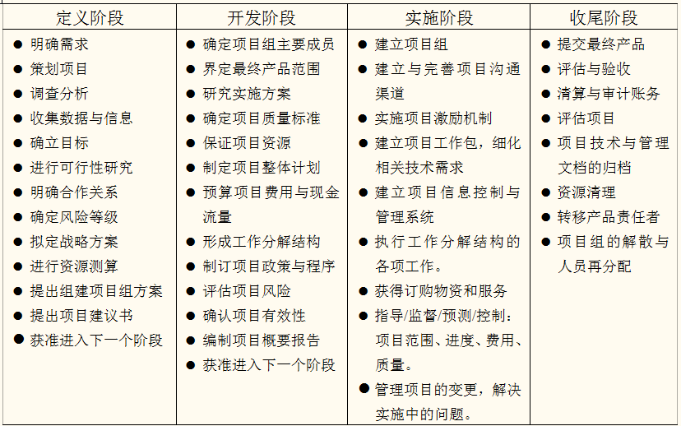
P.44
2.3 熟悉项目阶段
2.3.2 项目的生命周期
表2-3项目的生命周期及其主要工作
<number>/112
Notes:
一、项目管理的价值
项目管理正是因为其自身的价值才得到企业和个人的认可和应用。
1、项目管理作为管理子集，当然有管理的通常意义上的价值。企业管理对企业的兴衰成败起着决定性的作用，当然项目管理对项目的成败也起着决定性的作用。
2、.提高项目成功率给企业带来巨大的社会效益和经济效益。（香港机场副总指挥称，由于没有应用项目管理的新技术，香港机场的建设多花40亿港币）
3、项目管理还有一个非常重要的价值，这就是知识积累。实施项目是一个非常理想的积累知识的方式，项目管理也是理想的知识管理的途径。 （因为项目实施过程中获得的经验和教训的总结就是知识）

Slide 41
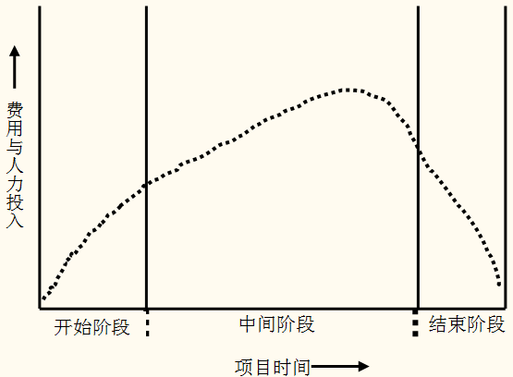
P.44
2.3 熟悉项目阶段
2.3.2 项目的生命周期
图2－ 4 项目费用与人力投入模式
<number>/112
Notes:
一、项目管理的价值
项目管理正是因为其自身的价值才得到企业和个人的认可和应用。
1、项目管理作为管理子集，当然有管理的通常意义上的价值。企业管理对企业的兴衰成败起着决定性的作用，当然项目管理对项目的成败也起着决定性的作用。
2、.提高项目成功率给企业带来巨大的社会效益和经济效益。（香港机场副总指挥称，由于没有应用项目管理的新技术，香港机场的建设多花40亿港币）
3、项目管理还有一个非常重要的价值，这就是知识积累。实施项目是一个非常理想的积累知识的方式，项目管理也是理想的知识管理的途径。 （因为项目实施过程中获得的经验和教训的总结就是知识）

Slide 42
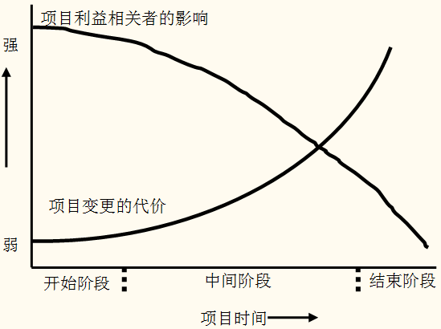
P.44
2.3 熟悉项目阶段
2.3.2 项目的生命周期
图2 – 5 项目利益相关者的影响随时间的变化
<number>/112
Notes:
一、项目管理的价值
项目管理正是因为其自身的价值才得到企业和个人的认可和应用。
1、项目管理作为管理子集，当然有管理的通常意义上的价值。企业管理对企业的兴衰成败起着决定性的作用，当然项目管理对项目的成败也起着决定性的作用。
2、.提高项目成功率给企业带来巨大的社会效益和经济效益。（香港机场副总指挥称，由于没有应用项目管理的新技术，香港机场的建设多花40亿港币）
3、项目管理还有一个非常重要的价值，这就是知识积累。实施项目是一个非常理想的积累知识的方式，项目管理也是理想的知识管理的途径。 （因为项目实施过程中获得的经验和教训的总结就是知识）

Slide 43
P.45
2.3 熟悉项目阶段
2.3.3 IT项目的生命周期
项目的生命周期描述了项目从开始到结束所经历的各个阶段，对于不同的行业、不同的项目，其生命周期的划分是不相同的;
从项目利益相关者角度来看，项目的生命周期的划分也是不相同的。
从开发商来看，IT项目的生命周期是从与客户签订开发合同开始，到完成合同规定的任务结束。
从客户的角度来看，IT项目是从需求的提出开始，到使用项目产品实现目标结束。
<number>/112
Notes:
一、项目管理的价值
项目管理正是因为其自身的价值才得到企业和个人的认可和应用。
1、项目管理作为管理子集，当然有管理的通常意义上的价值。企业管理对企业的兴衰成败起着决定性的作用，当然项目管理对项目的成败也起着决定性的作用。
2、.提高项目成功率给企业带来巨大的社会效益和经济效益。（香港机场副总指挥称，由于没有应用项目管理的新技术，香港机场的建设多花40亿港币）
3、项目管理还有一个非常重要的价值，这就是知识积累。实施项目是一个非常理想的积累知识的方式，项目管理也是理想的知识管理的途径。 （因为项目实施过程中获得的经验和教训的总结就是知识）

Slide 44
P.46
2.3 熟悉项目阶段
2.3.3 IT项目的生命周期
IT 项目是通过满足客户的需求来实现项目的目标，因此站在客户的角度来划分项目的生命周期有利于项目管理的成功。
IT项目的生命周期可以划分为4个阶段：
    识别需求
    确定方案
    执行项目
    结束项目
<number>/112
Notes:
一、项目管理的价值
项目管理正是因为其自身的价值才得到企业和个人的认可和应用。
1、项目管理作为管理子集，当然有管理的通常意义上的价值。企业管理对企业的兴衰成败起着决定性的作用，当然项目管理对项目的成败也起着决定性的作用。
2、.提高项目成功率给企业带来巨大的社会效益和经济效益。（香港机场副总指挥称，由于没有应用项目管理的新技术，香港机场的建设多花40亿港币）
3、项目管理还有一个非常重要的价值，这就是知识积累。实施项目是一个非常理想的积累知识的方式，项目管理也是理想的知识管理的途径。 （因为项目实施过程中获得的经验和教训的总结就是知识）

Slide 45
P.46
2.3 熟悉项目阶段
2.3.4 软件产品生命周期与项目生命周期的关系
软件产品的生命周期从提出软件产品研发开始，直到最后停止使用该软件产品为止。
对于软件企业来说，产品的市场成功才是开发项目结束的真正标志。
软件产品的生命周期包括产品项目筛选、概念形成、产品开发、产品上市、市场增长、成熟和衰退直到退出市场为止。
<number>/112
Notes:
一、项目管理的价值
项目管理正是因为其自身的价值才得到企业和个人的认可和应用。
1、项目管理作为管理子集，当然有管理的通常意义上的价值。企业管理对企业的兴衰成败起着决定性的作用，当然项目管理对项目的成败也起着决定性的作用。
2、.提高项目成功率给企业带来巨大的社会效益和经济效益。（香港机场副总指挥称，由于没有应用项目管理的新技术，香港机场的建设多花40亿港币）
3、项目管理还有一个非常重要的价值，这就是知识积累。实施项目是一个非常理想的积累知识的方式，项目管理也是理想的知识管理的途径。 （因为项目实施过程中获得的经验和教训的总结就是知识）

Slide 46
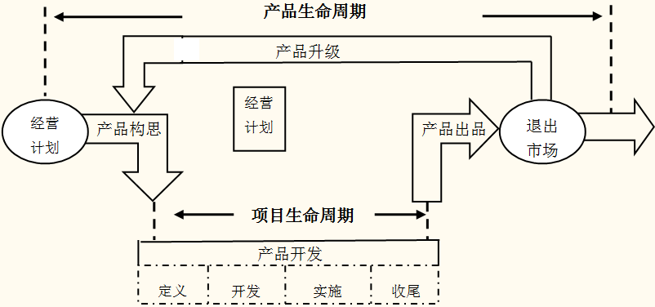
P.46
2.3 熟悉项目阶段
2.3.4 软件产品生命周期与项目生命周期的关系
图2-6项目生命周期与产品生命周期的关系
<number>/112
Notes:
一、项目管理的价值
项目管理正是因为其自身的价值才得到企业和个人的认可和应用。
1、项目管理作为管理子集，当然有管理的通常意义上的价值。企业管理对企业的兴衰成败起着决定性的作用，当然项目管理对项目的成败也起着决定性的作用。
2、.提高项目成功率给企业带来巨大的社会效益和经济效益。（香港机场副总指挥称，由于没有应用项目管理的新技术，香港机场的建设多花40亿港币）
3、项目管理还有一个非常重要的价值，这就是知识积累。实施项目是一个非常理想的积累知识的方式，项目管理也是理想的知识管理的途径。 （因为项目实施过程中获得的经验和教训的总结就是知识）

Slide 47
P.47
2.4 了解项目组织
2.4.1 组织的定义与形成过程
项目管理与传统组织管理的最大区别在于项目管理更强调项目经理的作用，强调团队的协作精神，其组织形式具有更大的灵活性和柔性。
在项目实施过程中，项目组织是所有活动的焦点，是所有影响项目的内部与外部的活动中心。
项目组织形式和运行机制对项目的管理起到十分重要的作用。
<number>/112
Notes:
一、项目管理的价值
项目管理正是因为其自身的价值才得到企业和个人的认可和应用。
1、项目管理作为管理子集，当然有管理的通常意义上的价值。企业管理对企业的兴衰成败起着决定性的作用，当然项目管理对项目的成败也起着决定性的作用。
2、.提高项目成功率给企业带来巨大的社会效益和经济效益。（香港机场副总指挥称，由于没有应用项目管理的新技术，香港机场的建设多花40亿港币）
3、项目管理还有一个非常重要的价值，这就是知识积累。实施项目是一个非常理想的积累知识的方式，项目管理也是理想的知识管理的途径。 （因为项目实施过程中获得的经验和教训的总结就是知识）

Slide 48
P.48
2.4 了解项目组织
2.4.1 组织的定义与形成过程
历史上来看，“组织”与“管理”曾经被看作同义词，管理理论是从研究组织理论逐步发展形成的。
德鲁克依据对人的洞察，提出了“组织是一个特别的工具，一方面‘增强’组织成员原有的长处，另一方面抵消成员的缺点，让这些缺点尽量不对组织产生伤害”。
德鲁克认为组织的目的，就是要使平凡的人做出不平凡的事。
<number>/112
Notes:
一、项目管理的价值
项目管理正是因为其自身的价值才得到企业和个人的认可和应用。
1、项目管理作为管理子集，当然有管理的通常意义上的价值。企业管理对企业的兴衰成败起着决定性的作用，当然项目管理对项目的成败也起着决定性的作用。
2、.提高项目成功率给企业带来巨大的社会效益和经济效益。（香港机场副总指挥称，由于没有应用项目管理的新技术，香港机场的建设多花40亿港币）
3、项目管理还有一个非常重要的价值，这就是知识积累。实施项目是一个非常理想的积累知识的方式，项目管理也是理想的知识管理的途径。 （因为项目实施过程中获得的经验和教训的总结就是知识）

Slide 49
P.48
2.4 了解项目组织
2.4.1 组织的定义与形成过程
美国著名管理学家，近代管理理论奠基人巴纳德认为，人类由于受生理的、心理上的、生物的和社会的限制，为了达到个人的目的，不得不进行合作。
要使这种合作以较高的效率实现预定的目的，就必须形成某种组织机构。
<number>/112
Notes:
一、项目管理的价值
项目管理正是因为其自身的价值才得到企业和个人的认可和应用。
1、项目管理作为管理子集，当然有管理的通常意义上的价值。企业管理对企业的兴衰成败起着决定性的作用，当然项目管理对项目的成败也起着决定性的作用。
2、.提高项目成功率给企业带来巨大的社会效益和经济效益。（香港机场副总指挥称，由于没有应用项目管理的新技术，香港机场的建设多花40亿港币）
3、项目管理还有一个非常重要的价值，这就是知识积累。实施项目是一个非常理想的积累知识的方式，项目管理也是理想的知识管理的途径。 （因为项目实施过程中获得的经验和教训的总结就是知识）

Slide 50
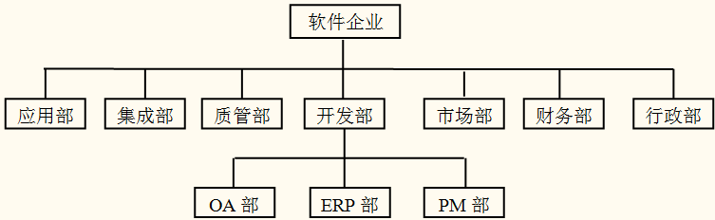
P.48
2.4 了解项目组织
2.4.1 组织的定义与形成过程
使用“组织”一词有两种不同的含义。
“组织”作为一个名词，是指有意识形成的职务或职位的结构。
图2-7一个软件企业的组织结构
<number>/112
Notes:
一、项目管理的价值
项目管理正是因为其自身的价值才得到企业和个人的认可和应用。
1、项目管理作为管理子集，当然有管理的通常意义上的价值。企业管理对企业的兴衰成败起着决定性的作用，当然项目管理对项目的成败也起着决定性的作用。
2、.提高项目成功率给企业带来巨大的社会效益和经济效益。（香港机场副总指挥称，由于没有应用项目管理的新技术，香港机场的建设多花40亿港币）
3、项目管理还有一个非常重要的价值，这就是知识积累。实施项目是一个非常理想的积累知识的方式，项目管理也是理想的知识管理的途径。 （因为项目实施过程中获得的经验和教训的总结就是知识）

Slide 51
P.48
2.4 了解项目组织
2.4.1 组织的定义与形成过程
“组织”作为一个动词，是指为了达到某种目的而设计组织结构的工作过程。
图2-8 组织结构的形成过程
<number>/112
Notes:
一、项目管理的价值
项目管理正是因为其自身的价值才得到企业和个人的认可和应用。
1、项目管理作为管理子集，当然有管理的通常意义上的价值。企业管理对企业的兴衰成败起着决定性的作用，当然项目管理对项目的成败也起着决定性的作用。
2、.提高项目成功率给企业带来巨大的社会效益和经济效益。（香港机场副总指挥称，由于没有应用项目管理的新技术，香港机场的建设多花40亿港币）
3、项目管理还有一个非常重要的价值，这就是知识积累。实施项目是一个非常理想的积累知识的方式，项目管理也是理想的知识管理的途径。 （因为项目实施过程中获得的经验和教训的总结就是知识）

Slide 52
P.48
2.4 了解项目组织
2.4.2 组织的特征
现代社会的组织多种多样，家庭、学校、企业、团体、国家都以组织的形式存在。尽管组织的形态各异，但它们都有如下共同的特征：
  目的性
  专业化分工
  依赖性
  等级制度
  开放性
  环境的适应性
<number>/112
Notes:
一、项目管理的价值
项目管理正是因为其自身的价值才得到企业和个人的认可和应用。
1、项目管理作为管理子集，当然有管理的通常意义上的价值。企业管理对企业的兴衰成败起着决定性的作用，当然项目管理对项目的成败也起着决定性的作用。
2、.提高项目成功率给企业带来巨大的社会效益和经济效益。（香港机场副总指挥称，由于没有应用项目管理的新技术，香港机场的建设多花40亿港币）
3、项目管理还有一个非常重要的价值，这就是知识积累。实施项目是一个非常理想的积累知识的方式，项目管理也是理想的知识管理的途径。 （因为项目实施过程中获得的经验和教训的总结就是知识）

Slide 53
P.49
2.4 了解项目组织
2.4.3 组织的设计原则
组织的高效率低成本运行，首先需要形成科学、合理的组织结构，为此应该遵循组织设计的一般原则。
    目标一致性
    合理的管理幅度和层次
    命令统一
    责任与权力对等
    合理分工与密切协作
    集权与分权相结合
    环境适应性
<number>/112
Notes:
一、项目管理的价值
项目管理正是因为其自身的价值才得到企业和个人的认可和应用。
1、项目管理作为管理子集，当然有管理的通常意义上的价值。企业管理对企业的兴衰成败起着决定性的作用，当然项目管理对项目的成败也起着决定性的作用。
2、.提高项目成功率给企业带来巨大的社会效益和经济效益。（香港机场副总指挥称，由于没有应用项目管理的新技术，香港机场的建设多花40亿港币）
3、项目管理还有一个非常重要的价值，这就是知识积累。实施项目是一个非常理想的积累知识的方式，项目管理也是理想的知识管理的途径。 （因为项目实施过程中获得的经验和教训的总结就是知识）

Slide 54
P.50
2.4 了解项目组织
2.4.4 项目的组织结构
与项目有关的组织结构一般有职能型、项目型和矩阵型；
而矩阵型又可以分为弱矩阵、平衡矩阵和强矩阵等三种类型。
<number>/112
Notes:
一、项目管理的价值
项目管理正是因为其自身的价值才得到企业和个人的认可和应用。
1、项目管理作为管理子集，当然有管理的通常意义上的价值。企业管理对企业的兴衰成败起着决定性的作用，当然项目管理对项目的成败也起着决定性的作用。
2、.提高项目成功率给企业带来巨大的社会效益和经济效益。（香港机场副总指挥称，由于没有应用项目管理的新技术，香港机场的建设多花40亿港币）
3、项目管理还有一个非常重要的价值，这就是知识积累。实施项目是一个非常理想的积累知识的方式，项目管理也是理想的知识管理的途径。 （因为项目实施过程中获得的经验和教训的总结就是知识）

Slide 55
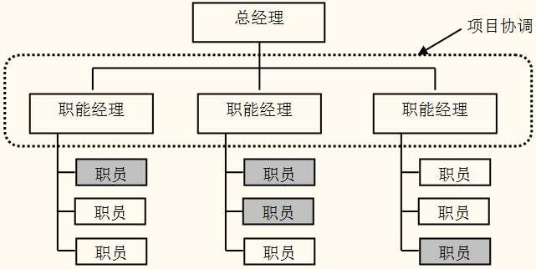
P.51
2.4 了解项目组织
2.4.4 项目的组织结构
1）职能型组织
图2-9 职能型组织结构
<number>/112
Notes:
一、项目管理的价值
项目管理正是因为其自身的价值才得到企业和个人的认可和应用。
1、项目管理作为管理子集，当然有管理的通常意义上的价值。企业管理对企业的兴衰成败起着决定性的作用，当然项目管理对项目的成败也起着决定性的作用。
2、.提高项目成功率给企业带来巨大的社会效益和经济效益。（香港机场副总指挥称，由于没有应用项目管理的新技术，香港机场的建设多花40亿港币）
3、项目管理还有一个非常重要的价值，这就是知识积累。实施项目是一个非常理想的积累知识的方式，项目管理也是理想的知识管理的途径。 （因为项目实施过程中获得的经验和教训的总结就是知识）

Slide 56
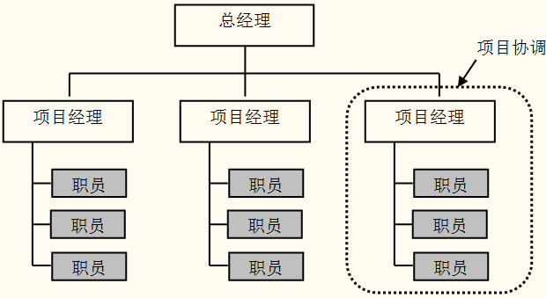
P.52
2.4 了解项目组织
2.4.4 项目的组织结构
2）项目型组织
图2-10 项目型组织结构
<number>/112
Notes:
一、项目管理的价值
项目管理正是因为其自身的价值才得到企业和个人的认可和应用。
1、项目管理作为管理子集，当然有管理的通常意义上的价值。企业管理对企业的兴衰成败起着决定性的作用，当然项目管理对项目的成败也起着决定性的作用。
2、.提高项目成功率给企业带来巨大的社会效益和经济效益。（香港机场副总指挥称，由于没有应用项目管理的新技术，香港机场的建设多花40亿港币）
3、项目管理还有一个非常重要的价值，这就是知识积累。实施项目是一个非常理想的积累知识的方式，项目管理也是理想的知识管理的途径。 （因为项目实施过程中获得的经验和教训的总结就是知识）

Slide 57
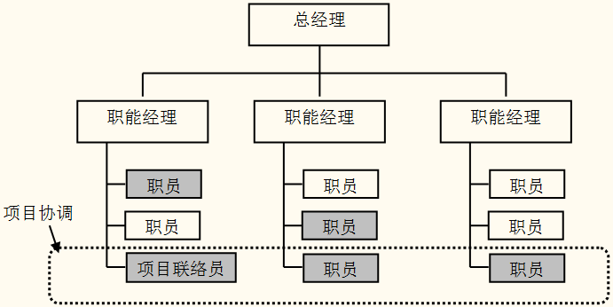
P.52
2.4 了解项目组织
2.4.4 项目的组织结构
3）矩阵型组织（弱矩阵型）
图2-11 弱矩阵型组织结构
<number>/112
Notes:
一、项目管理的价值
项目管理正是因为其自身的价值才得到企业和个人的认可和应用。
1、项目管理作为管理子集，当然有管理的通常意义上的价值。企业管理对企业的兴衰成败起着决定性的作用，当然项目管理对项目的成败也起着决定性的作用。
2、.提高项目成功率给企业带来巨大的社会效益和经济效益。（香港机场副总指挥称，由于没有应用项目管理的新技术，香港机场的建设多花40亿港币）
3、项目管理还有一个非常重要的价值，这就是知识积累。实施项目是一个非常理想的积累知识的方式，项目管理也是理想的知识管理的途径。 （因为项目实施过程中获得的经验和教训的总结就是知识）

Slide 58
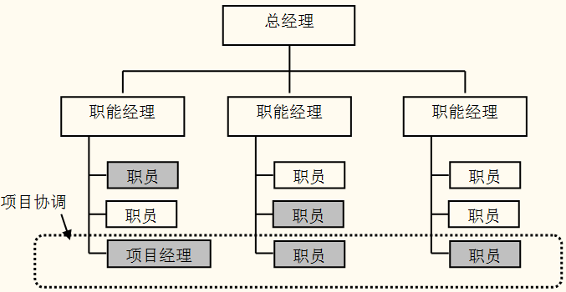
P.52
2.4 了解项目组织
2.4.4 项目的组织结构
3）矩阵型组织（平衡矩阵型）
图2-12 平衡矩阵型组织结构
<number>/112
Notes:
一、项目管理的价值
项目管理正是因为其自身的价值才得到企业和个人的认可和应用。
1、项目管理作为管理子集，当然有管理的通常意义上的价值。企业管理对企业的兴衰成败起着决定性的作用，当然项目管理对项目的成败也起着决定性的作用。
2、.提高项目成功率给企业带来巨大的社会效益和经济效益。（香港机场副总指挥称，由于没有应用项目管理的新技术，香港机场的建设多花40亿港币）
3、项目管理还有一个非常重要的价值，这就是知识积累。实施项目是一个非常理想的积累知识的方式，项目管理也是理想的知识管理的途径。 （因为项目实施过程中获得的经验和教训的总结就是知识）

Slide 59
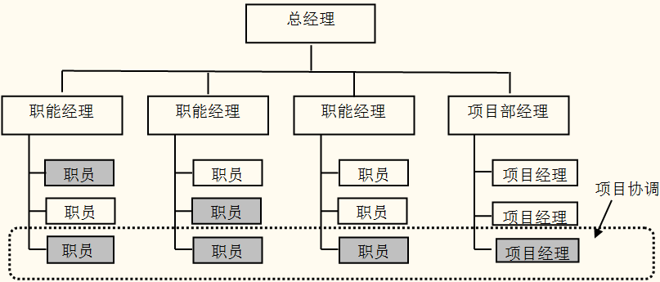
P.52
2.4 了解项目组织
2.4.4 项目的组织结构
3）矩阵型组织（强矩阵型）
图2-13 强矩阵型组织结构
<number>/112
Notes:
一、项目管理的价值
项目管理正是因为其自身的价值才得到企业和个人的认可和应用。
1、项目管理作为管理子集，当然有管理的通常意义上的价值。企业管理对企业的兴衰成败起着决定性的作用，当然项目管理对项目的成败也起着决定性的作用。
2、.提高项目成功率给企业带来巨大的社会效益和经济效益。（香港机场副总指挥称，由于没有应用项目管理的新技术，香港机场的建设多花40亿港币）
3、项目管理还有一个非常重要的价值，这就是知识积累。实施项目是一个非常理想的积累知识的方式，项目管理也是理想的知识管理的途径。 （因为项目实施过程中获得的经验和教训的总结就是知识）

Slide 60
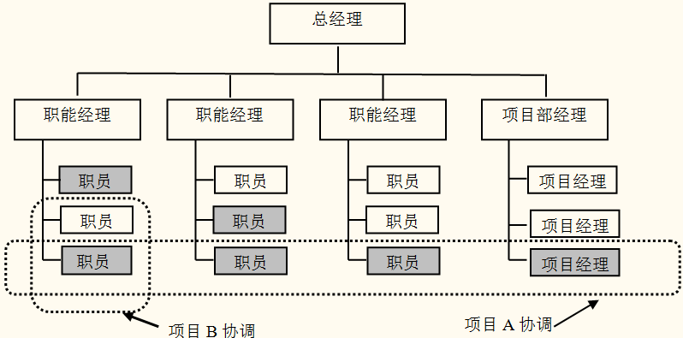
P.53
2.4 了解项目组织
2.4.4 项目的组织结构
4）复合型组织
图2-14 复合型组织结构
<number>/112
Notes:
一、项目管理的价值
项目管理正是因为其自身的价值才得到企业和个人的认可和应用。
1、项目管理作为管理子集，当然有管理的通常意义上的价值。企业管理对企业的兴衰成败起着决定性的作用，当然项目管理对项目的成败也起着决定性的作用。
2、.提高项目成功率给企业带来巨大的社会效益和经济效益。（香港机场副总指挥称，由于没有应用项目管理的新技术，香港机场的建设多花40亿港币）
3、项目管理还有一个非常重要的价值，这就是知识积累。实施项目是一个非常理想的积累知识的方式，项目管理也是理想的知识管理的途径。 （因为项目实施过程中获得的经验和教训的总结就是知识）

Slide 61
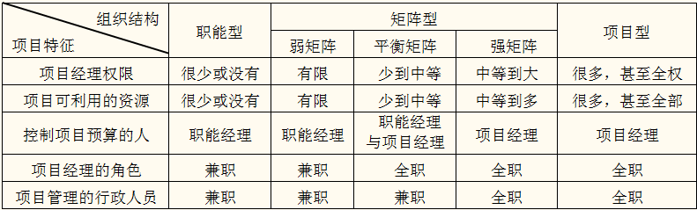
P.51
2.4 了解项目组织
2.4.4 项目的组织结构
表2- 4 组织结构对项目和项目经理的影响
<number>/112
Notes:
一、项目管理的价值
项目管理正是因为其自身的价值才得到企业和个人的认可和应用。
1、项目管理作为管理子集，当然有管理的通常意义上的价值。企业管理对企业的兴衰成败起着决定性的作用，当然项目管理对项目的成败也起着决定性的作用。
2、.提高项目成功率给企业带来巨大的社会效益和经济效益。（香港机场副总指挥称，由于没有应用项目管理的新技术，香港机场的建设多花40亿港币）
3、项目管理还有一个非常重要的价值，这就是知识积累。实施项目是一个非常理想的积累知识的方式，项目管理也是理想的知识管理的途径。 （因为项目实施过程中获得的经验和教训的总结就是知识）

Slide 62
P.53
2.4 了解项目组织
2.4.5 组织文化对项目组织的影响
组织具有自己的各种构成要素，把这些要素有机地整合起来除了要有一定的正式和非正式组织形式以及规章制度外，还要有协调力和凝合剂；
协调力和凝合剂以一种无形的“软约束”力量构成组织有效运行的内在驱动力。
这种力量就是被称为管理之魂的组织文化。
<number>/112
Notes:
一、项目管理的价值
项目管理正是因为其自身的价值才得到企业和个人的认可和应用。
1、项目管理作为管理子集，当然有管理的通常意义上的价值。企业管理对企业的兴衰成败起着决定性的作用，当然项目管理对项目的成败也起着决定性的作用。
2、.提高项目成功率给企业带来巨大的社会效益和经济效益。（香港机场副总指挥称，由于没有应用项目管理的新技术，香港机场的建设多花40亿港币）
3、项目管理还有一个非常重要的价值，这就是知识积累。实施项目是一个非常理想的积累知识的方式，项目管理也是理想的知识管理的途径。 （因为项目实施过程中获得的经验和教训的总结就是知识）

Slide 63
P.53
2.4 了解项目组织
2.4.5 组织文化对项目组织的影响
组织文化：组织在长期的实践活动中所形成的并且为组织成员普遍认可和遵循的具有本组织特色的价值观念、团体意识、行为规范和思维模式的总和。
组织文化的任务就是努力创造这些共同的价值观念体系和共同的行为准则。
项目组织来源于组织本身，只有好的组织才有可能构建好的项目团队。
而好的项目团队一定以组织的文化为基础，组织文化对项目组织的影响是潜移默化的，也是巨大的。
<number>/112
Notes:
一、项目管理的价值
项目管理正是因为其自身的价值才得到企业和个人的认可和应用。
1、项目管理作为管理子集，当然有管理的通常意义上的价值。企业管理对企业的兴衰成败起着决定性的作用，当然项目管理对项目的成败也起着决定性的作用。
2、.提高项目成功率给企业带来巨大的社会效益和经济效益。（香港机场副总指挥称，由于没有应用项目管理的新技术，香港机场的建设多花40亿港币）
3、项目管理还有一个非常重要的价值，这就是知识积累。实施项目是一个非常理想的积累知识的方式，项目管理也是理想的知识管理的途径。 （因为项目实施过程中获得的经验和教训的总结就是知识）

Slide 64
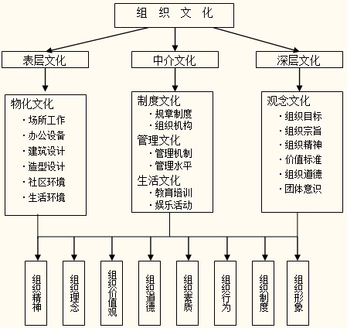
P.54
2.4 了解项目组织
2.4.5 组织文化对项目组织的影响
图2-15 组织文化复合网络图
<number>/112
Notes:
一、项目管理的价值
项目管理正是因为其自身的价值才得到企业和个人的认可和应用。
1、项目管理作为管理子集，当然有管理的通常意义上的价值。企业管理对企业的兴衰成败起着决定性的作用，当然项目管理对项目的成败也起着决定性的作用。
2、.提高项目成功率给企业带来巨大的社会效益和经济效益。（香港机场副总指挥称，由于没有应用项目管理的新技术，香港机场的建设多花40亿港币）
3、项目管理还有一个非常重要的价值，这就是知识积累。实施项目是一个非常理想的积累知识的方式，项目管理也是理想的知识管理的途径。 （因为项目实施过程中获得的经验和教训的总结就是知识）

Slide 65
P.54
2.4 了解项目组织
2.4.5 组织文化对项目组织的影响
应该重视组织文化、熟悉组织文化，充分利用组织文化对项目影响有利的一面，克服和纠正消极的因素，使项目建立在一个牢固的基础上。
只有将个人的优势和能力，演变为组织的文化，固化成组织的核心竞争力，并建立起组织的项目管理体系和运作机制，才能使项目的成功从偶然成为必然。
<number>/112
Notes:
一、项目管理的价值
项目管理正是因为其自身的价值才得到企业和个人的认可和应用。
1、项目管理作为管理子集，当然有管理的通常意义上的价值。企业管理对企业的兴衰成败起着决定性的作用，当然项目管理对项目的成败也起着决定性的作用。
2、.提高项目成功率给企业带来巨大的社会效益和经济效益。（香港机场副总指挥称，由于没有应用项目管理的新技术，香港机场的建设多花40亿港币）
3、项目管理还有一个非常重要的价值，这就是知识积累。实施项目是一个非常理想的积累知识的方式，项目管理也是理想的知识管理的途径。 （因为项目实施过程中获得的经验和教训的总结就是知识）

Slide 66
P.54
2.4 了解项目组织
2.4.5 组织文化对项目组织的影响
【案例2-3】
软件企业精神
诚信是企业之本
敬业是应尽之责
团结是立业之基
创新是企业之源
<number>/112
Notes:
一、项目管理的价值
项目管理正是因为其自身的价值才得到企业和个人的认可和应用。
1、项目管理作为管理子集，当然有管理的通常意义上的价值。企业管理对企业的兴衰成败起着决定性的作用，当然项目管理对项目的成败也起着决定性的作用。
2、.提高项目成功率给企业带来巨大的社会效益和经济效益。（香港机场副总指挥称，由于没有应用项目管理的新技术，香港机场的建设多花40亿港币）
3、项目管理还有一个非常重要的价值，这就是知识积累。实施项目是一个非常理想的积累知识的方式，项目管理也是理想的知识管理的途径。 （因为项目实施过程中获得的经验和教训的总结就是知识）

Slide 67
P.57
2.4 了解项目组织
2.4.6 IT项目组织的特点
由于IT项目组织存在这些特点，它的管理方式与企业组织的运行方式有很大的区别；
认识到这些差别，协调好项目组织与各职能部门之间的关系，处理好项目工作与各职能部门日常工作的冲突，是确保项目顺利进行的基本保证。
IT项目组织与一般组织比较，有着显著特点：
  1）客户适应性
  2）任务导向性
  3）利益冲突性
  4）组织动态性
  5）责权的不对称性
  6）信息的不对称性
  7）全过程的风险性
<number>/112
Notes:
一、项目管理的价值
项目管理正是因为其自身的价值才得到企业和个人的认可和应用。
1、项目管理作为管理子集，当然有管理的通常意义上的价值。企业管理对企业的兴衰成败起着决定性的作用，当然项目管理对项目的成败也起着决定性的作用。
2、.提高项目成功率给企业带来巨大的社会效益和经济效益。（香港机场副总指挥称，由于没有应用项目管理的新技术，香港机场的建设多花40亿港币）
3、项目管理还有一个非常重要的价值，这就是知识积累。实施项目是一个非常理想的积累知识的方式，项目管理也是理想的知识管理的途径。 （因为项目实施过程中获得的经验和教训的总结就是知识）

Slide 68
P.58
2.5 控制项目过程
过程是为达到目标而进行的一系列活动。
当你不能控制自己的时候，你就必然被他人控制；
当你不能控制项目过程的时候，你就必然被失败控制。
活动的作用分为：
    人作用于物的活动，这涉及到有关操作的知识。
    人作用于人的活动，这涉及到有关协调的知识。
一个好的结果一定存在一个好的过程；
没有好的过程就一定不会有好的结果。
<number>/112
Notes:
一、项目管理的价值
项目管理正是因为其自身的价值才得到企业和个人的认可和应用。
1、项目管理作为管理子集，当然有管理的通常意义上的价值。企业管理对企业的兴衰成败起着决定性的作用，当然项目管理对项目的成败也起着决定性的作用。
2、.提高项目成功率给企业带来巨大的社会效益和经济效益。（香港机场副总指挥称，由于没有应用项目管理的新技术，香港机场的建设多花40亿港币）
3、项目管理还有一个非常重要的价值，这就是知识积累。实施项目是一个非常理想的积累知识的方式，项目管理也是理想的知识管理的途径。 （因为项目实施过程中获得的经验和教训的总结就是知识）

Slide 69
P.58
2.5 控制项目过程
项目的过程大致可以分为两类，一类是产品导向型过程，它注重对项目产品进行具体说明并进行制造。产品导向型过程常常是通过项目生命周期来进行定义，并且在不同的应用领域会有所不同。
另一类是项目管理过程，它注重对项目工作进行描述和组织，项目管理的过程在大多数时候对多数项目都是适用的。
<number>/112
Notes:
一、项目管理的价值
项目管理正是因为其自身的价值才得到企业和个人的认可和应用。
1、项目管理作为管理子集，当然有管理的通常意义上的价值。企业管理对企业的兴衰成败起着决定性的作用，当然项目管理对项目的成败也起着决定性的作用。
2、.提高项目成功率给企业带来巨大的社会效益和经济效益。（香港机场副总指挥称，由于没有应用项目管理的新技术，香港机场的建设多花40亿港币）
3、项目管理还有一个非常重要的价值，这就是知识积累。实施项目是一个非常理想的积累知识的方式，项目管理也是理想的知识管理的途径。 （因为项目实施过程中获得的经验和教训的总结就是知识）

Slide 70
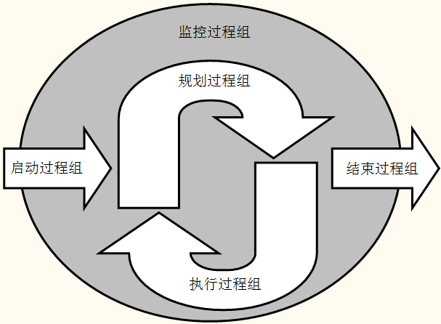
P.58
2.5 控制项目过程
2.5.1 项目管理过程组
在大多数情况下，大多数项目都有共同的项目管理过程，这一过程包括启动、规划、执行、监督和结束5个过程组。
图2-16 项目管理过程组
<number>/112
Notes:
一、项目管理的价值
项目管理正是因为其自身的价值才得到企业和个人的认可和应用。
1、项目管理作为管理子集，当然有管理的通常意义上的价值。企业管理对企业的兴衰成败起着决定性的作用，当然项目管理对项目的成败也起着决定性的作用。
2、.提高项目成功率给企业带来巨大的社会效益和经济效益。（香港机场副总指挥称，由于没有应用项目管理的新技术，香港机场的建设多花40亿港币）
3、项目管理还有一个非常重要的价值，这就是知识积累。实施项目是一个非常理想的积累知识的方式，项目管理也是理想的知识管理的途径。 （因为项目实施过程中获得的经验和教训的总结就是知识）

Slide 71
P.58
2.5 控制项目过程
2.5.1 项目管理过程组
启动过程组的主要任务是确定并核准项目或项目阶段。主要成果是形成一个项目章程和选择一位项目经理。
规划过程组的主要任务是确定和细化目标,并规划为实现项目目标和项目范围的行动方针和路线,确保实现项目目标。主要成果包括完成工作任务分解结构、项目进度计划和项目预算。
<number>/112
Notes:
一、项目管理的价值
项目管理正是因为其自身的价值才得到企业和个人的认可和应用。
1、项目管理作为管理子集，当然有管理的通常意义上的价值。企业管理对企业的兴衰成败起着决定性的作用，当然项目管理对项目的成败也起着决定性的作用。
2、.提高项目成功率给企业带来巨大的社会效益和经济效益。（香港机场副总指挥称，由于没有应用项目管理的新技术，香港机场的建设多花40亿港币）
3、项目管理还有一个非常重要的价值，这就是知识积累。实施项目是一个非常理想的积累知识的方式，项目管理也是理想的知识管理的途径。 （因为项目实施过程中获得的经验和教训的总结就是知识）

Slide 72
P.59
2.5 控制项目过程
2.5.1 项目管理过程组
执行过程组的主要任务是通过采用必要的行动，协调协调人力资源和其他资源，整体的、有效的实施项目计划。主要成果是交付实际的项目工作。
监控过程组的主要任务是定期测量和实时监控项目进展情况，发现偏离项目管理计划之处，及时采取纠正措施和变更控制,确保项目目标的实现。主要成果是，在要求的时间、成本和质量限制范围内获得满意的结果。
<number>/112
Notes:
一、项目管理的价值
项目管理正是因为其自身的价值才得到企业和个人的认可和应用。
1、项目管理作为管理子集，当然有管理的通常意义上的价值。企业管理对企业的兴衰成败起着决定性的作用，当然项目管理对项目的成败也起着决定性的作用。
2、.提高项目成功率给企业带来巨大的社会效益和经济效益。（香港机场副总指挥称，由于没有应用项目管理的新技术，香港机场的建设多花40亿港币）
3、项目管理还有一个非常重要的价值，这就是知识积累。实施项目是一个非常理想的积累知识的方式，项目管理也是理想的知识管理的途径。 （因为项目实施过程中获得的经验和教训的总结就是知识）

Slide 73
P.59
2.5 控制项目过程
2.5.1 项目管理过程组
收尾过程组的主要任务是采取正式的方式对项目成果、项目产品、项目阶段进行验收，确保项目或项目阶段有条不紊的结束。主要成果包括项目的正式验收、项目审计报告和项目总结报告编制以及项目组成员的妥善安置。
<number>/112
Notes:
一、项目管理的价值
项目管理正是因为其自身的价值才得到企业和个人的认可和应用。
1、项目管理作为管理子集，当然有管理的通常意义上的价值。企业管理对企业的兴衰成败起着决定性的作用，当然项目管理对项目的成败也起着决定性的作用。
2、.提高项目成功率给企业带来巨大的社会效益和经济效益。（香港机场副总指挥称，由于没有应用项目管理的新技术，香港机场的建设多花40亿港币）
3、项目管理还有一个非常重要的价值，这就是知识积累。实施项目是一个非常理想的积累知识的方式，项目管理也是理想的知识管理的途径。 （因为项目实施过程中获得的经验和教训的总结就是知识）

Slide 74
P.59
2.5 控制项目过程
2.5.1 项目管理过程组
无论是项目的整个生命周期，还是项目生命周期的每一个阶段，都将使用5个过程组，并按照同样的顺序来实施。
启动
计划
执行
收尾
确
定
阶
段
目
标
阶段目标实现
控制
整体
目标
定义 开发 实施 扫尾
项目
成功
图2-17 项目管理过程组之间关系
<number>/112
Notes:
一、项目管理的价值
项目管理正是因为其自身的价值才得到企业和个人的认可和应用。
1、项目管理作为管理子集，当然有管理的通常意义上的价值。企业管理对企业的兴衰成败起着决定性的作用，当然项目管理对项目的成败也起着决定性的作用。
2、.提高项目成功率给企业带来巨大的社会效益和经济效益。（香港机场副总指挥称，由于没有应用项目管理的新技术，香港机场的建设多花40亿港币）
3、项目管理还有一个非常重要的价值，这就是知识积累。实施项目是一个非常理想的积累知识的方式，项目管理也是理想的知识管理的途径。 （因为项目实施过程中获得的经验和教训的总结就是知识）

Slide 75
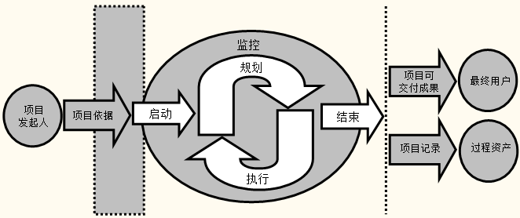
P.60
2.5 控制项目过程
2.5.2 启动过程组
项目启动是识别和开始一个新项目或新阶段的过程，项目启动过程组由一组有助于正式授权开始一个新项目或一个项目阶段的过程组成。
在项目定义阶段，启动过程一般由超出项目控制范围之外的组织、项目集或项目组合过程来完成。
图2-18 项目边界
<number>/112
Notes:
一、项目管理的价值
项目管理正是因为其自身的价值才得到企业和个人的认可和应用。
1、项目管理作为管理子集，当然有管理的通常意义上的价值。企业管理对企业的兴衰成败起着决定性的作用，当然项目管理对项目的成败也起着决定性的作用。
2、.提高项目成功率给企业带来巨大的社会效益和经济效益。（香港机场副总指挥称，由于没有应用项目管理的新技术，香港机场的建设多花40亿港币）
3、项目管理还有一个非常重要的价值，这就是知识积累。实施项目是一个非常理想的积累知识的方式，项目管理也是理想的知识管理的途径。 （因为项目实施过程中获得的经验和教训的总结就是知识）

Slide 76
P.60
2.5 控制项目过程
2.5.2 启动过程组
在项目定义阶段，初始项目的依据模糊了项目的边界。例如对于软件企业，有些IT项目在启动过程组开始以前，客户就已经将组织的经营需要或系统要求形成了文件。
这些文件还可能对IT项目的范围、应该交付的成果和项目时间、进度提出了要求。
当出现这种情况时，项目经理应该对这些文件进行消化、分析和归档，并明确项目与组织战略计划的关系以及组织内高层管理人员的责任。这样才有可能有效的控制项目启动过程组。
<number>/112
Notes:
一、项目管理的价值
项目管理正是因为其自身的价值才得到企业和个人的认可和应用。
1、项目管理作为管理子集，当然有管理的通常意义上的价值。企业管理对企业的兴衰成败起着决定性的作用，当然项目管理对项目的成败也起着决定性的作用。
2、.提高项目成功率给企业带来巨大的社会效益和经济效益。（香港机场副总指挥称，由于没有应用项目管理的新技术，香港机场的建设多花40亿港币）
3、项目管理还有一个非常重要的价值，这就是知识积累。实施项目是一个非常理想的积累知识的方式，项目管理也是理想的知识管理的途径。 （因为项目实施过程中获得的经验和教训的总结就是知识）

Slide 77
P.60
2.5 控制项目过程
2.5.2 启动过程组
对项目启动过程组产生作用和影响的外部因素主要有事业环境因素、组织过程资产和项目发起人等。
项目发起人为项目提供资金并指定项目的方向，在项目的启动阶段他们对项目有绝对的决定权。
启动过程组通过制定项目章程和制定项目初步范围说明书这2个过程来实现项目的启动。
<number>/112
Notes:
一、项目管理的价值
项目管理正是因为其自身的价值才得到企业和个人的认可和应用。
1、项目管理作为管理子集，当然有管理的通常意义上的价值。企业管理对企业的兴衰成败起着决定性的作用，当然项目管理对项目的成败也起着决定性的作用。
2、.提高项目成功率给企业带来巨大的社会效益和经济效益。（香港机场副总指挥称，由于没有应用项目管理的新技术，香港机场的建设多花40亿港币）
3、项目管理还有一个非常重要的价值，这就是知识积累。实施项目是一个非常理想的积累知识的方式，项目管理也是理想的知识管理的途径。 （因为项目实施过程中获得的经验和教训的总结就是知识）

Slide 78
P.60
2.5 控制项目过程
2.5.2 启动过程组
启动过程组的主要成果是形成一个项目章程和选择一位项目经理。
该过程成果确定了项目的用途，明确了项目实现目标，并正式授权项目经理开始实施项目。
对项目进行有效控制的一个重要原则是在项目的每一个阶段，都必须执行启动过程组。
<number>/112
Notes:
一、项目管理的价值
项目管理正是因为其自身的价值才得到企业和个人的认可和应用。
1、项目管理作为管理子集，当然有管理的通常意义上的价值。企业管理对企业的兴衰成败起着决定性的作用，当然项目管理对项目的成败也起着决定性的作用。
2、.提高项目成功率给企业带来巨大的社会效益和经济效益。（香港机场副总指挥称，由于没有应用项目管理的新技术，香港机场的建设多花40亿港币）
3、项目管理还有一个非常重要的价值，这就是知识积累。实施项目是一个非常理想的积累知识的方式，项目管理也是理想的知识管理的途径。 （因为项目实施过程中获得的经验和教训的总结就是知识）

Slide 79
P.61
2.5 控制项目过程
2.5.2 启动过程组
理想的情况是项目开始时就应该有一个明确的目标，但现实工作中，特别是在IT项目中很难做到这一点。
因此，对于项目经理和项目团队来说，在启动一个IT项目时了解项目与组织目前和未来需求的关系尤为重要。
应该明确，启动IT项目的最重要的目标是支持明确的业务目标和商业目标。
<number>/112
Notes:
一、项目管理的价值
项目管理正是因为其自身的价值才得到企业和个人的认可和应用。
1、项目管理作为管理子集，当然有管理的通常意义上的价值。企业管理对企业的兴衰成败起着决定性的作用，当然项目管理对项目的成败也起着决定性的作用。
2、.提高项目成功率给企业带来巨大的社会效益和经济效益。（香港机场副总指挥称，由于没有应用项目管理的新技术，香港机场的建设多花40亿港币）
3、项目管理还有一个非常重要的价值，这就是知识积累。实施项目是一个非常理想的积累知识的方式，项目管理也是理想的知识管理的途径。 （因为项目实施过程中获得的经验和教训的总结就是知识）

Slide 80
P.61
2.5 控制项目过程
2.5.2 启动过程组
在启动时应该把握以下原则：
  不但要明确能够做哪些事情，还有明确不能做哪些事情；
  不但要明确完成的任务，还有明确完成这些任务的约束条件和验收标准；
  不但要关注需要获得的成果，还要关注采用哪样的过程来获得这些成果。
<number>/112
Notes:
一、项目管理的价值
项目管理正是因为其自身的价值才得到企业和个人的认可和应用。
1、项目管理作为管理子集，当然有管理的通常意义上的价值。企业管理对企业的兴衰成败起着决定性的作用，当然项目管理对项目的成败也起着决定性的作用。
2、.提高项目成功率给企业带来巨大的社会效益和经济效益。（香港机场副总指挥称，由于没有应用项目管理的新技术，香港机场的建设多花40亿港币）
3、项目管理还有一个非常重要的价值，这就是知识积累。实施项目是一个非常理想的积累知识的方式，项目管理也是理想的知识管理的途径。 （因为项目实施过程中获得的经验和教训的总结就是知识）

Slide 81
P.61
2.5 控制项目过程
2.5.2 启动过程组
项目启动的成功表现在高层领导对项目的积极支持和参与，没有高层领导层的支持，就不可能有一个好的项目环境，也很难把握项目的需求,获取项目所需要的特殊资源。
项目启动的成功还表现在，明确了项目目标以及项目的阶段目标，并且这些目标是具体的、可操作的和可测量的。
<number>/112
Notes:
一、项目管理的价值
项目管理正是因为其自身的价值才得到企业和个人的认可和应用。
1、项目管理作为管理子集，当然有管理的通常意义上的价值。企业管理对企业的兴衰成败起着决定性的作用，当然项目管理对项目的成败也起着决定性的作用。
2、.提高项目成功率给企业带来巨大的社会效益和经济效益。（香港机场副总指挥称，由于没有应用项目管理的新技术，香港机场的建设多花40亿港币）
3、项目管理还有一个非常重要的价值，这就是知识积累。实施项目是一个非常理想的积累知识的方式，项目管理也是理想的知识管理的途径。 （因为项目实施过程中获得的经验和教训的总结就是知识）

Slide 82
P.61
2.5 控制项目过程
2.5.2 启动过程组
高层领导确认了项目所要完成的目标（内容）的高层次描述，并承诺对该项目负责，是项目启动成功的关键标志。
优秀的项目经理在项目启动时就应该主动、积极的了解项目、组织项目，掌握项目的启动过程。
<number>/112
Notes:
一、项目管理的价值
项目管理正是因为其自身的价值才得到企业和个人的认可和应用。
1、项目管理作为管理子集，当然有管理的通常意义上的价值。企业管理对企业的兴衰成败起着决定性的作用，当然项目管理对项目的成败也起着决定性的作用。
2、.提高项目成功率给企业带来巨大的社会效益和经济效益。（香港机场副总指挥称，由于没有应用项目管理的新技术，香港机场的建设多花40亿港币）
3、项目管理还有一个非常重要的价值，这就是知识积累。实施项目是一个非常理想的积累知识的方式，项目管理也是理想的知识管理的途径。 （因为项目实施过程中获得的经验和教训的总结就是知识）

Slide 83
P.61
2.5 控制项目过程
2.5.3 规划过程组
IT项目管理团队通过规划过程组、子过程及其相互关系来规划和管理IT项目，以实现在项目启动阶段提出的项目目标。
收集不完整和把握程度不一的各种信息是规划过程组的重要工作；
通过规划过程识别、明确和完善项目范围和费用，安排范围内各种活动的时间，从而制定项目管理计划是规划过程组的主要目标；
<number>/112
Notes:
一、项目管理的价值
项目管理正是因为其自身的价值才得到企业和个人的认可和应用。
1、项目管理作为管理子集，当然有管理的通常意义上的价值。企业管理对企业的兴衰成败起着决定性的作用，当然项目管理对项目的成败也起着决定性的作用。
2、.提高项目成功率给企业带来巨大的社会效益和经济效益。（香港机场副总指挥称，由于没有应用项目管理的新技术，香港机场的建设多花40亿港币）
3、项目管理还有一个非常重要的价值，这就是知识积累。实施项目是一个非常理想的积累知识的方式，项目管理也是理想的知识管理的途径。 （因为项目实施过程中获得的经验和教训的总结就是知识）

Slide 84
P.61
2.5 控制项目过程
2.5.3 规划过程组
在客户提出新的需求或发现新的项目信息时，识别或解决新的依赖关系、要求、风险、机会、假设和制约因素是规划过程组的主要任务。
如果项目生命周期中发生了某些重大的变更，就需要重新进行一个或几个规划过程，甚至重新进行启动过程。
<number>/112
Notes:
一、项目管理的价值
项目管理正是因为其自身的价值才得到企业和个人的认可和应用。
1、项目管理作为管理子集，当然有管理的通常意义上的价值。企业管理对企业的兴衰成败起着决定性的作用，当然项目管理对项目的成败也起着决定性的作用。
2、.提高项目成功率给企业带来巨大的社会效益和经济效益。（香港机场副总指挥称，由于没有应用项目管理的新技术，香港机场的建设多花40亿港币）
3、项目管理还有一个非常重要的价值，这就是知识积累。实施项目是一个非常理想的积累知识的方式，项目管理也是理想的知识管理的途径。 （因为项目实施过程中获得的经验和教训的总结就是知识）

Slide 85
P.61
2.5 控制项目过程
2.5.3 规划过程组
规划过程组通过21个项目管理过程来实现项目的规划。
1）制定项目管理计划 2）项目范围规划 3）项目范围定义 4) 制作工作任务分解结构 5）活动定义 6）活动排序 7）活动资源估算 8）活动持续时间估算 9）制定进度表 10）费用估算11）费用预算 12）质量规划 13）人力资源规划 14）沟通规划 15）风险管理规划 16）风险识别 17）定性风险分析 18）定量风险分析 19）风险应对规划 20）采购规划 21）发包规划
<number>/112
Notes:
一、项目管理的价值
项目管理正是因为其自身的价值才得到企业和个人的认可和应用。
1、项目管理作为管理子集，当然有管理的通常意义上的价值。企业管理对企业的兴衰成败起着决定性的作用，当然项目管理对项目的成败也起着决定性的作用。
2、.提高项目成功率给企业带来巨大的社会效益和经济效益。（香港机场副总指挥称，由于没有应用项目管理的新技术，香港机场的建设多花40亿港币）
3、项目管理还有一个非常重要的价值，这就是知识积累。实施项目是一个非常理想的积累知识的方式，项目管理也是理想的知识管理的途径。 （因为项目实施过程中获得的经验和教训的总结就是知识）

Slide 86
P.64
2.5 控制项目过程
2.5.3 规划过程组
计划必须具有指导性、现实性和可操作性。不可操作的计划不是好计划，甚至不能称为计划。
好的规划是项目成功的基础，项目规划的编制反映了编制者的经验和能力，组织应该予以重点关注和专门培养。
<number>/112
Notes:
一、项目管理的价值
项目管理正是因为其自身的价值才得到企业和个人的认可和应用。
1、项目管理作为管理子集，当然有管理的通常意义上的价值。企业管理对企业的兴衰成败起着决定性的作用，当然项目管理对项目的成败也起着决定性的作用。
2、.提高项目成功率给企业带来巨大的社会效益和经济效益。（香港机场副总指挥称，由于没有应用项目管理的新技术，香港机场的建设多花40亿港币）
3、项目管理还有一个非常重要的价值，这就是知识积累。实施项目是一个非常理想的积累知识的方式，项目管理也是理想的知识管理的途径。 （因为项目实施过程中获得的经验和教训的总结就是知识）

Slide 87
P.64
2.5 控制项目过程
2.5.4 执行过程组
IT项目团队通过执行过程组来完成项目管理计划中所明确的任务，生产出项目或项目阶段的产品或可交付成果。
项目的执行过程就是一个从无到有的实现过程。软件项目的任何需求、计划、方案都必须经过这一过程来完成。
<number>/112
Notes:
一、项目管理的价值
项目管理正是因为其自身的价值才得到企业和个人的认可和应用。
1、项目管理作为管理子集，当然有管理的通常意义上的价值。企业管理对企业的兴衰成败起着决定性的作用，当然项目管理对项目的成败也起着决定性的作用。
2、.提高项目成功率给企业带来巨大的社会效益和经济效益。（香港机场副总指挥称，由于没有应用项目管理的新技术，香港机场的建设多花40亿港币）
3、项目管理还有一个非常重要的价值，这就是知识积累。实施项目是一个非常理想的积累知识的方式，项目管理也是理想的知识管理的途径。 （因为项目实施过程中获得的经验和教训的总结就是知识）

Slide 88
P.64
2.5 控制项目过程
2.5.4 执行过程组
执行过程组通过下列7个项目管理过程来执行项目管理计划，针对不同的项目，项目团队应当确定需要哪些子过程。
  1）指导与管理项目执行
  2）实施质量保证
  3）项目团队组建
  4）项目团队建设
  5）信息发布
  6）询价
  7）卖方选择
<number>/112
Notes:
一、项目管理的价值
项目管理正是因为其自身的价值才得到企业和个人的认可和应用。
1、项目管理作为管理子集，当然有管理的通常意义上的价值。企业管理对企业的兴衰成败起着决定性的作用，当然项目管理对项目的成败也起着决定性的作用。
2、.提高项目成功率给企业带来巨大的社会效益和经济效益。（香港机场副总指挥称，由于没有应用项目管理的新技术，香港机场的建设多花40亿港币）
3、项目管理还有一个非常重要的价值，这就是知识积累。实施项目是一个非常理想的积累知识的方式，项目管理也是理想的知识管理的途径。 （因为项目实施过程中获得的经验和教训的总结就是知识）

Slide 89
P.65
2.5 控制项目过程
2.5.4 执行过程组
项目的执行必须通过必要的行动，来保证完成项目计划的任务，执行过程的成果就是按计划完成项目工作。
项目的执行过程中将与其他过程组进行交叉，并消耗最多的资源。
如何有效的获取、利用和管理资源是项目经理在项目执行阶段必须解决的首要问题。
项目实施最重要的输出是工作结果，即产品的交付，阶段工作产品、中间产品与最终产品一样重要。
<number>/112
Notes:
一、项目管理的价值
项目管理正是因为其自身的价值才得到企业和个人的认可和应用。
1、项目管理作为管理子集，当然有管理的通常意义上的价值。企业管理对企业的兴衰成败起着决定性的作用，当然项目管理对项目的成败也起着决定性的作用。
2、.提高项目成功率给企业带来巨大的社会效益和经济效益。（香港机场副总指挥称，由于没有应用项目管理的新技术，香港机场的建设多花40亿港币）
3、项目管理还有一个非常重要的价值，这就是知识积累。实施项目是一个非常理想的积累知识的方式，项目管理也是理想的知识管理的途径。 （因为项目实施过程中获得的经验和教训的总结就是知识）

Slide 90
P.65
2.5 控制项目过程
2.5.4 执行过程组
项目的执行必须采取有效的行动，以确保完成项目计划中的各项活动。
而有效行动的基础是:组织提供的执行规则、流程、标准和模版。
<number>/112
Notes:
一、项目管理的价值
项目管理正是因为其自身的价值才得到企业和个人的认可和应用。
1、项目管理作为管理子集，当然有管理的通常意义上的价值。企业管理对企业的兴衰成败起着决定性的作用，当然项目管理对项目的成败也起着决定性的作用。
2、.提高项目成功率给企业带来巨大的社会效益和经济效益。（香港机场副总指挥称，由于没有应用项目管理的新技术，香港机场的建设多花40亿港币）
3、项目管理还有一个非常重要的价值，这就是知识积累。实施项目是一个非常理想的积累知识的方式，项目管理也是理想的知识管理的途径。 （因为项目实施过程中获得的经验和教训的总结就是知识）

Slide 91
P.66
2.5 控制项目过程
2.5.5 监控过程组
监控过程组的任务就是确保项目目标的实现。
它通过观察项目的执行情况，及时、准确地发现潜在的问题，并在必要时采取纠正行动，有效地控制项目进程。
<number>/112
Notes:
一、项目管理的价值
项目管理正是因为其自身的价值才得到企业和个人的认可和应用。
1、项目管理作为管理子集，当然有管理的通常意义上的价值。企业管理对企业的兴衰成败起着决定性的作用，当然项目管理对项目的成败也起着决定性的作用。
2、.提高项目成功率给企业带来巨大的社会效益和经济效益。（香港机场副总指挥称，由于没有应用项目管理的新技术，香港机场的建设多花40亿港币）
3、项目管理还有一个非常重要的价值，这就是知识积累。实施项目是一个非常理想的积累知识的方式，项目管理也是理想的知识管理的途径。 （因为项目实施过程中获得的经验和教训的总结就是知识）

Slide 92
P.66
2.5 控制项目过程
2.5.5 监控过程组
监控过程工作体现在两个方面：
    对照项目管理计划和项目实施基准来严格监视正在进行的项目活动；
    对妨碍整体变更控制的因素施加影响，以确保项目成员仅实施经过批准的变更。
<number>/112
Notes:
一、项目管理的价值
项目管理正是因为其自身的价值才得到企业和个人的认可和应用。
1、项目管理作为管理子集，当然有管理的通常意义上的价值。企业管理对企业的兴衰成败起着决定性的作用，当然项目管理对项目的成败也起着决定性的作用。
2、.提高项目成功率给企业带来巨大的社会效益和经济效益。（香港机场副总指挥称，由于没有应用项目管理的新技术，香港机场的建设多花40亿港币）
3、项目管理还有一个非常重要的价值，这就是知识积累。实施项目是一个非常理想的积累知识的方式，项目管理也是理想的知识管理的途径。 （因为项目实施过程中获得的经验和教训的总结就是知识）

Slide 93
P.66
2.5 控制项目过程
2.5.5 监控过程组
监控过程组通过下列12个项目管理过程来对项目进行监控：
  1）监控项目工作 2）整体变更控制
  3）范围核实 4）范围控制
  5）进度控制 6）费用控制
  7）实施质量控制 8）项目团队管理
  9）绩效报告 10）利益关系者管理
  11）风险监控 12）合同管理
<number>/112
Notes:
一、项目管理的价值
项目管理正是因为其自身的价值才得到企业和个人的认可和应用。
1、项目管理作为管理子集，当然有管理的通常意义上的价值。企业管理对企业的兴衰成败起着决定性的作用，当然项目管理对项目的成败也起着决定性的作用。
2、.提高项目成功率给企业带来巨大的社会效益和经济效益。（香港机场副总指挥称，由于没有应用项目管理的新技术，香港机场的建设多花40亿港币）
3、项目管理还有一个非常重要的价值，这就是知识积累。实施项目是一个非常理想的积累知识的方式，项目管理也是理想的知识管理的途径。 （因为项目实施过程中获得的经验和教训的总结就是知识）

Slide 94
P.68
2.5 控制项目过程
2.5.5 监控过程组
项目的监控贯穿于项目的整个生命周期，这种连续的监控活动使项目团队能够洞察整个项目的健康状况，并将项目中需要引起重视的问题凸显出来。
项目的监控必须以目标来驱动，其理想结果就是，在要求的时间、成本和质量限制范围内达到项目确定的目标。
<number>/112
Notes:
一、项目管理的价值
项目管理正是因为其自身的价值才得到企业和个人的认可和应用。
1、项目管理作为管理子集，当然有管理的通常意义上的价值。企业管理对企业的兴衰成败起着决定性的作用，当然项目管理对项目的成败也起着决定性的作用。
2、.提高项目成功率给企业带来巨大的社会效益和经济效益。（香港机场副总指挥称，由于没有应用项目管理的新技术，香港机场的建设多花40亿港币）
3、项目管理还有一个非常重要的价值，这就是知识积累。实施项目是一个非常理想的积累知识的方式，项目管理也是理想的知识管理的途径。 （因为项目实施过程中获得的经验和教训的总结就是知识）

Slide 95
P.68
2.5 控制项目过程
2.5.5 监控过程组
IT项目管理监控的是过程，而不是结果，有效的项目控制必须是可见的和及时的。
确定项目里程碑、设立完成这些里程碑的标志和明确达到这些标志的过程，是项目有效控制的基础。
IT项目中唯一不变的应该是，项目在变更中一步一步逼近全体干系人都可以接受的结果。
<number>/112
Notes:
一、项目管理的价值
项目管理正是因为其自身的价值才得到企业和个人的认可和应用。
1、项目管理作为管理子集，当然有管理的通常意义上的价值。企业管理对企业的兴衰成败起着决定性的作用，当然项目管理对项目的成败也起着决定性的作用。
2、.提高项目成功率给企业带来巨大的社会效益和经济效益。（香港机场副总指挥称，由于没有应用项目管理的新技术，香港机场的建设多花40亿港币）
3、项目管理还有一个非常重要的价值，这就是知识积累。实施项目是一个非常理想的积累知识的方式，项目管理也是理想的知识管理的途径。 （因为项目实施过程中获得的经验和教训的总结就是知识）

Slide 96
P.68
2.5 控制项目过程
2.5.6 收尾过程组
收尾过程组由正式结束项目或项目阶段的所有活动，将完成的成果交付或结束已取消的项目过程组成。
项目收尾过程组一旦完成，则证实了所有为结束项目或项目阶段而确定的过程均已完成，并正式表明该项目或项目阶段已经完成。
收尾过程组包括项目收尾和合同收尾2个过程。
<number>/112
Notes:
一、项目管理的价值
项目管理正是因为其自身的价值才得到企业和个人的认可和应用。
1、项目管理作为管理子集，当然有管理的通常意义上的价值。企业管理对企业的兴衰成败起着决定性的作用，当然项目管理对项目的成败也起着决定性的作用。
2、.提高项目成功率给企业带来巨大的社会效益和经济效益。（香港机场副总指挥称，由于没有应用项目管理的新技术，香港机场的建设多花40亿港币）
3、项目管理还有一个非常重要的价值，这就是知识积累。实施项目是一个非常理想的积累知识的方式，项目管理也是理想的知识管理的途径。 （因为项目实施过程中获得的经验和教训的总结就是知识）

Slide 97
P.68
2.5 控制项目过程
2.5.6 收尾过程组
通过项目收尾过程组，使项目干系人和客户对中间成果和最终产品进行确认和验收，使项目或项目阶段有序地结束。
对在完成之前被取消的项目，正式收尾也是非常重要的，因为通过这一过程，可以总结组织应吸取的、能够改进未来项目的教训。
<number>/112
Notes:
一、项目管理的价值
项目管理正是因为其自身的价值才得到企业和个人的认可和应用。
1、项目管理作为管理子集，当然有管理的通常意义上的价值。企业管理对企业的兴衰成败起着决定性的作用，当然项目管理对项目的成败也起着决定性的作用。
2、.提高项目成功率给企业带来巨大的社会效益和经济效益。（香港机场副总指挥称，由于没有应用项目管理的新技术，香港机场的建设多花40亿港币）
3、项目管理还有一个非常重要的价值，这就是知识积累。实施项目是一个非常理想的积累知识的方式，项目管理也是理想的知识管理的途径。 （因为项目实施过程中获得的经验和教训的总结就是知识）

Slide 98
P.68
2.5 控制项目过程
2.5.6 收尾过程组
项目收尾的一项重要工作是项目总结和人员转移，组织对项目有贡献的人给予表彰和奖励是非常必要的。
对项目的不足和教训进行剖析，提醒大家不再出现相类似的问题是也是非常必要的。
合理转移项目成员，明确项目后续工作和参与人员对组织和其他项目来说是非常重要的。
认真地进行项目总结是对项目和项目组成员的尊重,优秀的项目经理在项目结束时得到最多的应该是友谊。
<number>/112
Notes:
一、项目管理的价值
项目管理正是因为其自身的价值才得到企业和个人的认可和应用。
1、项目管理作为管理子集，当然有管理的通常意义上的价值。企业管理对企业的兴衰成败起着决定性的作用，当然项目管理对项目的成败也起着决定性的作用。
2、.提高项目成功率给企业带来巨大的社会效益和经济效益。（香港机场副总指挥称，由于没有应用项目管理的新技术，香港机场的建设多花40亿港币）
3、项目管理还有一个非常重要的价值，这就是知识积累。实施项目是一个非常理想的积累知识的方式，项目管理也是理想的知识管理的途径。 （因为项目实施过程中获得的经验和教训的总结就是知识）

Slide 99
P.69
2.5 控制项目过程
2.5.7 过程组之间的关系
项目过程组中的每一个过程都是以完成一定的任务为特征的，其管理过程不是孤立的、一次性的活动；
它们贯穿于项目的每一个阶段，以不同的活动强度存在于项目的各个阶段，并且在整个项目生命周期以及生命周期的每一个阶段相互交叠 。
<number>/112
Notes:
一、项目管理的价值
项目管理正是因为其自身的价值才得到企业和个人的认可和应用。
1、项目管理作为管理子集，当然有管理的通常意义上的价值。企业管理对企业的兴衰成败起着决定性的作用，当然项目管理对项目的成败也起着决定性的作用。
2、.提高项目成功率给企业带来巨大的社会效益和经济效益。（香港机场副总指挥称，由于没有应用项目管理的新技术，香港机场的建设多花40亿港币）
3、项目管理还有一个非常重要的价值，这就是知识积累。实施项目是一个非常理想的积累知识的方式，项目管理也是理想的知识管理的途径。 （因为项目实施过程中获得的经验和教训的总结就是知识）

Slide 100
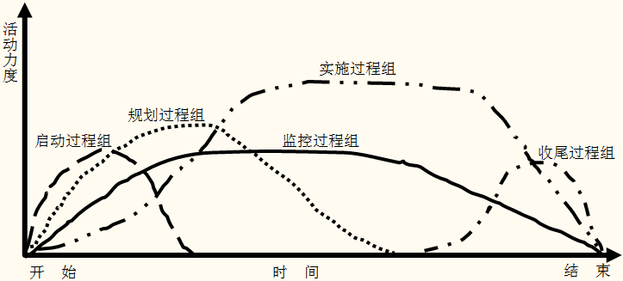
P.69
2.5 控制项目过程
2.5.7 过程组之间的关系
图2-19 项目管理过程组的活动强度与交叠关系
<number>/112
Notes:
一、项目管理的价值
项目管理正是因为其自身的价值才得到企业和个人的认可和应用。
1、项目管理作为管理子集，当然有管理的通常意义上的价值。企业管理对企业的兴衰成败起着决定性的作用，当然项目管理对项目的成败也起着决定性的作用。
2、.提高项目成功率给企业带来巨大的社会效益和经济效益。（香港机场副总指挥称，由于没有应用项目管理的新技术，香港机场的建设多花40亿港币）
3、项目管理还有一个非常重要的价值，这就是知识积累。实施项目是一个非常理想的积累知识的方式，项目管理也是理想的知识管理的途径。 （因为项目实施过程中获得的经验和教训的总结就是知识）

Slide 101
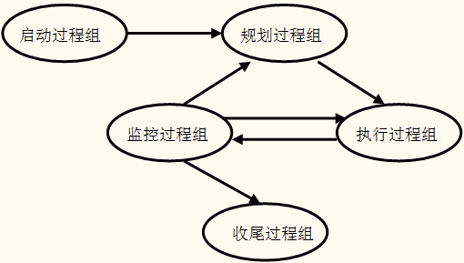
P.69
2.5 控制项目过程
2.5.7 过程组之间的关系
项目阶段内的5个过程组是相互联系在一起的，一个过程组的成果或输出是另一个过程组的依据或输入。
特别是规划、执行和监控过程组之间，其相互联系是循环反复的。
图2-20 项目管理过程组之间的关系
<number>/112
Notes:
一、项目管理的价值
项目管理正是因为其自身的价值才得到企业和个人的认可和应用。
1、项目管理作为管理子集，当然有管理的通常意义上的价值。企业管理对企业的兴衰成败起着决定性的作用，当然项目管理对项目的成败也起着决定性的作用。
2、.提高项目成功率给企业带来巨大的社会效益和经济效益。（香港机场副总指挥称，由于没有应用项目管理的新技术，香港机场的建设多花40亿港币）
3、项目管理还有一个非常重要的价值，这就是知识积累。实施项目是一个非常理想的积累知识的方式，项目管理也是理想的知识管理的途径。 （因为项目实施过程中获得的经验和教训的总结就是知识）

Slide 102
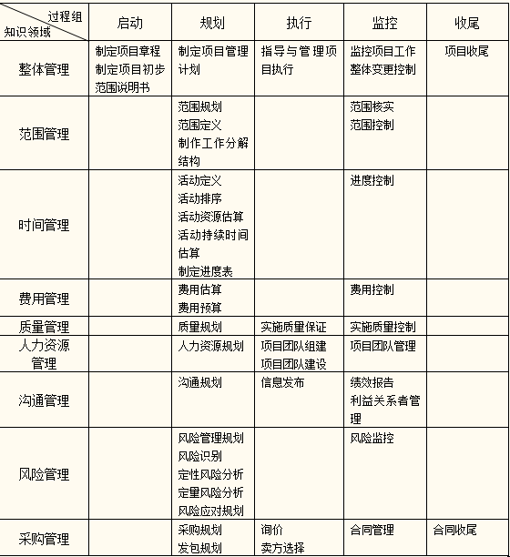
P.69
（2）
（21）
（7）
（12）
（2）
2.5 控制项目过程
2.5.7 过程组之间的关系
表2-5项目管理知识领域、过程组、过程之间的关系
<number>/112
Notes:
一、项目管理的价值
项目管理正是因为其自身的价值才得到企业和个人的认可和应用。
1、项目管理作为管理子集，当然有管理的通常意义上的价值。企业管理对企业的兴衰成败起着决定性的作用，当然项目管理对项目的成败也起着决定性的作用。
2、.提高项目成功率给企业带来巨大的社会效益和经济效益。（香港机场副总指挥称，由于没有应用项目管理的新技术，香港机场的建设多花40亿港币）
3、项目管理还有一个非常重要的价值，这就是知识积累。实施项目是一个非常理想的积累知识的方式，项目管理也是理想的知识管理的途径。 （因为项目实施过程中获得的经验和教训的总结就是知识）

Slide 103
P.71
【小结】
任何组织都不可能离开外部因素和条件独立存在，所有的项目都是在一定的环境背景下规划与实施的，这些因素都会对项目产生积极或消极的影响。
与组织相关的自然环境和社会环境称为组织环境，它们决定着组织地存在和发展，更与项目地存在和发展密切关联。组织环境具有客观性、系统性和动态性等特征。
组织应该明确组织战略与IT战略的关系，并从组织战略的高度筛选和决定实施哪些IT项目。
IT项目计划一般包括确定IT战略计划、分析业务过程、编制项目计划和选择项目方案4个过程。
<number>/112
Notes:
一、项目管理的价值
项目管理正是因为其自身的价值才得到企业和个人的认可和应用。
1、项目管理作为管理子集，当然有管理的通常意义上的价值。企业管理对企业的兴衰成败起着决定性的作用，当然项目管理对项目的成败也起着决定性的作用。
2、.提高项目成功率给企业带来巨大的社会效益和经济效益。（香港机场副总指挥称，由于没有应用项目管理的新技术，香港机场的建设多花40亿港币）
3、项目管理还有一个非常重要的价值，这就是知识积累。实施项目是一个非常理想的积累知识的方式，项目管理也是理想的知识管理的途径。 （因为项目实施过程中获得的经验和教训的总结就是知识）

Slide 104
P.71
【小结】
系统是由相互联系和相互制约的若干组成部分结合成的、具有特定功能的有机整体。
任何项目的管理都是对系统的管理，没有系统也就没有项目和项目管理。系统具有集合性、层次性、相关性等特征。系统原理的要点体现在整体性、动态性、开放性、环境的适应性和综合性等方面。
项目经理需要掌握系统原理，采用系统思维方法，在一个更大的组织视野下来考虑项目。
任何项目都需要经历一个从开始到结束的时间过程,项目工作在这一过程中呈现出一定的阶段性，项目的4个基本阶段是定义、开发、实施和收尾。
<number>/112
Notes:
一、项目管理的价值
项目管理正是因为其自身的价值才得到企业和个人的认可和应用。
1、项目管理作为管理子集，当然有管理的通常意义上的价值。企业管理对企业的兴衰成败起着决定性的作用，当然项目管理对项目的成败也起着决定性的作用。
2、.提高项目成功率给企业带来巨大的社会效益和经济效益。（香港机场副总指挥称，由于没有应用项目管理的新技术，香港机场的建设多花40亿港币）
3、项目管理还有一个非常重要的价值，这就是知识积累。实施项目是一个非常理想的积累知识的方式，项目管理也是理想的知识管理的途径。 （因为项目实施过程中获得的经验和教训的总结就是知识）

Slide 105
P.71
【小结】
项目生命周期是项目阶段的集合，采用以项目的生命周期过程为重点进行项目的管理的方法，使得人们能够对项目的阶段和过程有一个系统、全面、完整的了解和控制。
IT项目的生命周期可以划分为“识别需求、确定方案、执行项目、结束项目”4个阶段。
软件产品的生命周期从提出软件产品研发开始，直到最后停止使用该软件产品为止。
项目生命周期是软件产品生命周期的一部分，项目管理是一项横跨整个产品生命周期的活动，在软件生命周期的每一个阶段都必须实施有效的项目管理活动。
<number>/112
Notes:
一、项目管理的价值
项目管理正是因为其自身的价值才得到企业和个人的认可和应用。
1、项目管理作为管理子集，当然有管理的通常意义上的价值。企业管理对企业的兴衰成败起着决定性的作用，当然项目管理对项目的成败也起着决定性的作用。
2、.提高项目成功率给企业带来巨大的社会效益和经济效益。（香港机场副总指挥称，由于没有应用项目管理的新技术，香港机场的建设多花40亿港币）
3、项目管理还有一个非常重要的价值，这就是知识积累。实施项目是一个非常理想的积累知识的方式，项目管理也是理想的知识管理的途径。 （因为项目实施过程中获得的经验和教训的总结就是知识）

Slide 106
P.71
【小结】
项目组织形式和运行机制对项目的管理起到关键的作用。项目有关的组织结构一般有职能型、项目型和矩阵型。
组织文化对项目组织有着非常深刻地影响，项目团队应该重视组织文化、熟悉组织文化，使项目建立在一个牢固的基础上。
项目的5个管理过程组是启动过程组、规划过程组、执行过程组、监督过程组和结束过程组。
过程组之间存在明确的依赖关系，一个过程组的成果或输出是另一个过程组的依据或输入。
<number>/112
Notes:
一、项目管理的价值
项目管理正是因为其自身的价值才得到企业和个人的认可和应用。
1、项目管理作为管理子集，当然有管理的通常意义上的价值。企业管理对企业的兴衰成败起着决定性的作用，当然项目管理对项目的成败也起着决定性的作用。
2、.提高项目成功率给企业带来巨大的社会效益和经济效益。（香港机场副总指挥称，由于没有应用项目管理的新技术，香港机场的建设多花40亿港币）
3、项目管理还有一个非常重要的价值，这就是知识积累。实施项目是一个非常理想的积累知识的方式，项目管理也是理想的知识管理的途径。 （因为项目实施过程中获得的经验和教训的总结就是知识）

Slide 107
P.72
【习题与思考 】
2.7.2 为什么IT项目计划首先应从组织整体环境和战略计划角度来考虑？为什么IT项目人员应该将对战略计划地理解放在首要地位置?
2.7.4 项目生命周期分为哪几个阶段，每一个阶段的主要任务有哪些？
2.7.6 建立组织的目的是什么？组织的设计原则有哪些？
2.7.9 与一般组织比较，IT 项目组织的特点体现在哪几个方面？
2.7.10 简述5个过程组中每个过程组的主要任务，以及每个过程组的主要成果。
2.7.12 IT项目团队在怎样的环境中才能使项目的开发与实施效果更好？
<number>/112
Notes:
一、项目管理的价值
项目管理正是因为其自身的价值才得到企业和个人的认可和应用。
1、项目管理作为管理子集，当然有管理的通常意义上的价值。企业管理对企业的兴衰成败起着决定性的作用，当然项目管理对项目的成败也起着决定性的作用。
2、.提高项目成功率给企业带来巨大的社会效益和经济效益。（香港机场副总指挥称，由于没有应用项目管理的新技术，香港机场的建设多花40亿港币）
3、项目管理还有一个非常重要的价值，这就是知识积累。实施项目是一个非常理想的积累知识的方式，项目管理也是理想的知识管理的途径。 （因为项目实施过程中获得的经验和教训的总结就是知识）

Slide 108
P.72
【推荐读物 】
谁说大象不能跳舞
（美）郭士纳.著
中信出版社，2003出版
<number>/112
Notes:
一、项目管理的价值
项目管理正是因为其自身的价值才得到企业和个人的认可和应用。
1、项目管理作为管理子集，当然有管理的通常意义上的价值。企业管理对企业的兴衰成败起着决定性的作用，当然项目管理对项目的成败也起着决定性的作用。
2、.提高项目成功率给企业带来巨大的社会效益和经济效益。（香港机场副总指挥称，由于没有应用项目管理的新技术，香港机场的建设多花40亿港币）
3、项目管理还有一个非常重要的价值，这就是知识积累。实施项目是一个非常理想的积累知识的方式，项目管理也是理想的知识管理的途径。 （因为项目实施过程中获得的经验和教训的总结就是知识）

Slide 109
【感想&体会 】
了解环境、熟悉环境、适应环境是成功的基础。
理解过程、确定过程、控制过程是成功的保证。
优秀的项目经理必须具有充分利用好的环境、及时适应不利环境、不断调整恶劣环境的勇气和能力。
形成有利于自己学习与工作的环境，搭建一个可以持续发展的平台，不断走向成功！
<number>/112
Notes:
一、项目管理的价值
项目管理正是因为其自身的价值才得到企业和个人的认可和应用。
1、项目管理作为管理子集，当然有管理的通常意义上的价值。企业管理对企业的兴衰成败起着决定性的作用，当然项目管理对项目的成败也起着决定性的作用。
2、.提高项目成功率给企业带来巨大的社会效益和经济效益。（香港机场副总指挥称，由于没有应用项目管理的新技术，香港机场的建设多花40亿港币）
3、项目管理还有一个非常重要的价值，这就是知识积累。实施项目是一个非常理想的积累知识的方式，项目管理也是理想的知识管理的途径。 （因为项目实施过程中获得的经验和教训的总结就是知识）

